Slide 1

ĐẠI HỌC QUỐC GIA TP.HCM
TRƯỜNG ĐẠI HỌC BÁCH KHOA
KHOA KHOA HỌC VÀ KỸ THUẬT MÁY TÍNH
PHÁT HIỆN LỖI BỀ MẶT TƯỜNG
SỬ DỤNG ROBOT LEO TƯỜNG VÀ MÁY HỌC
Nguyễn Kế Văn - 1915887

Slide 2
NỘI DUNG
01
02
Giới thiệu đề tài
Kiến trúc tổng quan
03
04
Kết quả thực hiện
Kết luận và hướng phát triển

Slide 3

Giới thiệu đề tài
1
Giới thiệu đề tài và lý do chọn đề tài
2
Giới hạn đề tài
3
Các công trình liên quan

Slide 4

Vấn đề phát hiện lỗi bề mặt trong xây dựng
Vết nứt
Dấu hiệu về sự xuống cấp của kết cấu
Kiểm tra
Quan trọng và được thực hiện thường xuyên
Cách thức
Thường được kiểm tra thủ công

Slide 5

Giới thiệu giải pháp của đề tài
Robot
Có thể di chuyển trên tường, chụp ảnh và gửi ảnh
Ứng dụng điện thoại
Điều khiển robot và hiển thị kết quả dự đoán
Học máy
Mô hình được triển khai lên đám mây để dự đoán tỉ lệ xác định vết nứt

Slide 6
Lý do chọn đề tài
Việc kiểm tra cần thực hiện định kỳ và đòi hỏi thời gian dài nên tốn nhiều thời gian và nhân lực
Kiểm tra thủ công dựa vào kiến thức chủ quan có thể tạo ra kết quả không nhất quán
Những lỗi xảy ra ở những nơi kỹ sư khó tiếp cận để kiểm tra

Slide 7
Giới hạn đề tài
Robot
Chụp hình
Kiểm tra chất lượng hình chụp
Thực hiện tiền xử lý, gửi hình lên đám mây
Ứng dụng điện thoại
Điều khiển robot
Hiển thị ảnh và kết quả dự đoán của mô hình học máy
Mô hình học máy
Có khả năng phát hiện lỗi bề mặt tường dựa vào hình ảnh
Được triển khai lên đám mây

Slide 8
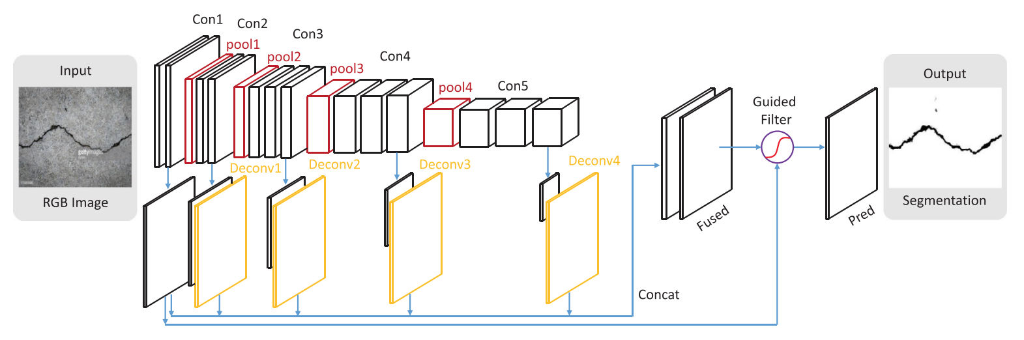
Công trình liên quan
Mô hình ‘’DeepCrack’’ dự đoán phân đoạn vết nứt theo pixel của Yahui Liu

Slide 9
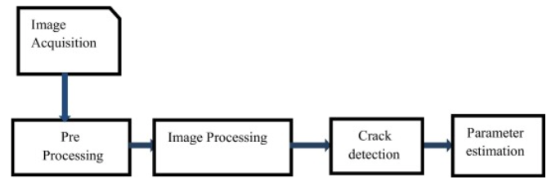
Công trình liên quan
Phương pháp ‘’Phát hiện vết nứt bằng xử lý hình ảnh: Đánh giá và phân tích quan trọng’’ của Arun Mohan

Slide 10
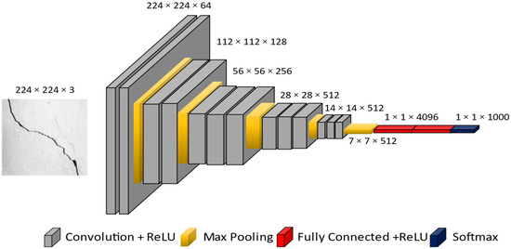
Công trình liên quan
Phương pháp ‘’Phát hiện vết nứt trong kết cấu bê tông bằng cách sử dụng Học sâu’’ của Vanghn Peter Golding

Slide 11
Kiến trúc tổng quan
02

Slide 12
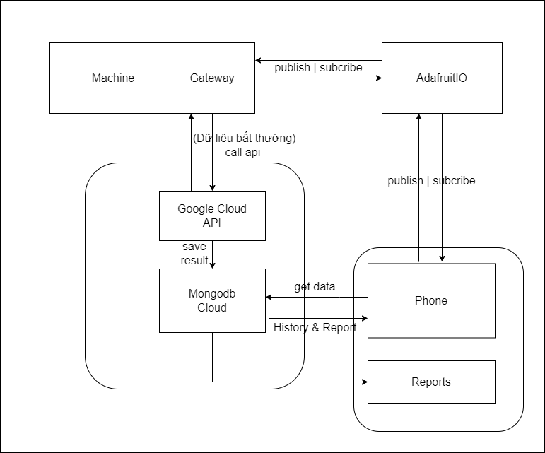
2.1 Kiến trúc tổng quan

Slide 13



Kiến trúc học máy
Transfer Learning
Ứng dụng tri thức đã được học từ vấn đề này sang vấn đề khác
Cách tiếp cận phổ biến trong Deep Learning
Tối ưu hóa cho phép quy trình huấn luyện diễn ra nhanh hơn và cải thiện hiệu suất mô hình nhiệm vụ thứ 2

Slide 14
Kiến trúc học máy
Transfer Learning
Chuyển giao tri thức giữa các mô hình
Vai trò
Cải thiện độ chính xác và tiết kiệm chi phí huấn luyện
Hiệu quả với dữ liệu nhỏ
Notes:
Một mô hình đã có khả năng tận dụng lại các tri thức đã huấn luyện trước đó và cải thiện lại trên tác vụ phân loại của nó.

Slide 15
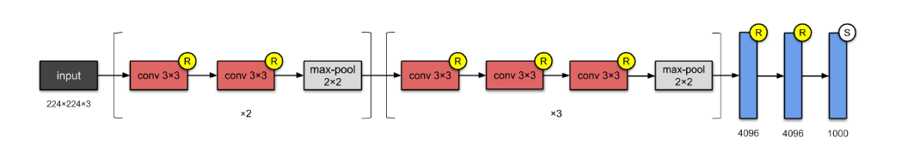
Kiến trúc học máy
Kiến trúc VGG16

Slide 16
Kiến trúc học máy
Kiến trúc VGG16
Bao gồm 13 lớp tích chập 2 chiều và 3 lớp kết nối đầy đủ (fully connected).
Kiến trúc đầu tiên thay đổi thứ tự của các khối khi xếp nhiều lớp CNN + max pooling thay vì xen kẽ chỉ một lớp CNN + max pooling.
VGG16
Kích thước bộ lọc nhỏ sẽ giúp giảm số lượng tham số cho mô hình và mang lại hiệu quả tính toán hơn.
Notes:
số lượng tham số của nó lên tới 138 triệu tham số

Slide 17
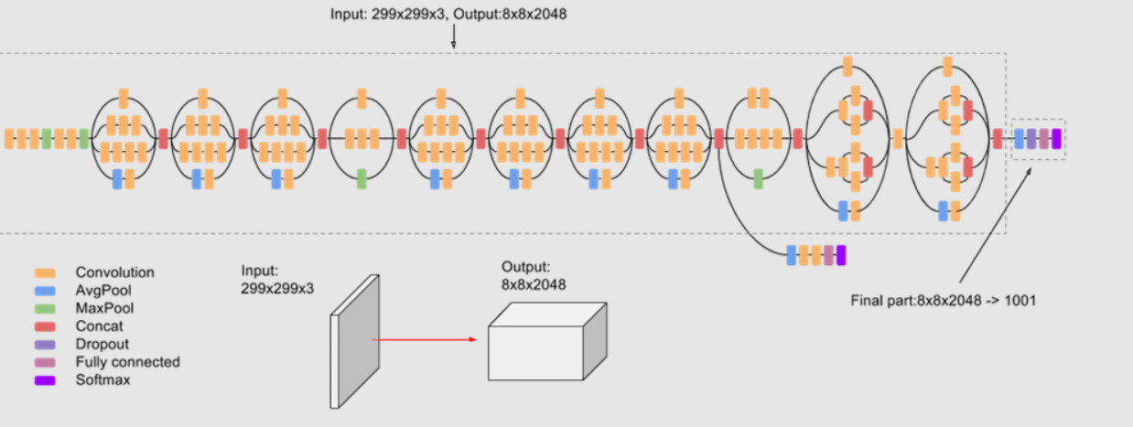
Kiến trúc học máy
Kiến trúc Inception V3

Slide 18
Kiến trúc học máy
Kiến trúc InceptionV3
Mạng lưới tích chập gồm 48 lớp và là kế thừa của Inception-V1 bao gồm 25 triệu tham số.
Giải quyết được vấn đề thắt cổ chai và tính toán hiệu quả hơn nhờ sử dụng phương pháp nhân tố.
InceptionV3
Có thể dùng như một mạng cơ sở từ mạng đã được đào tạo trước với hơn 1 triệu hình ảnh được đào tạo từ CSDL Imagenet.

Slide 19
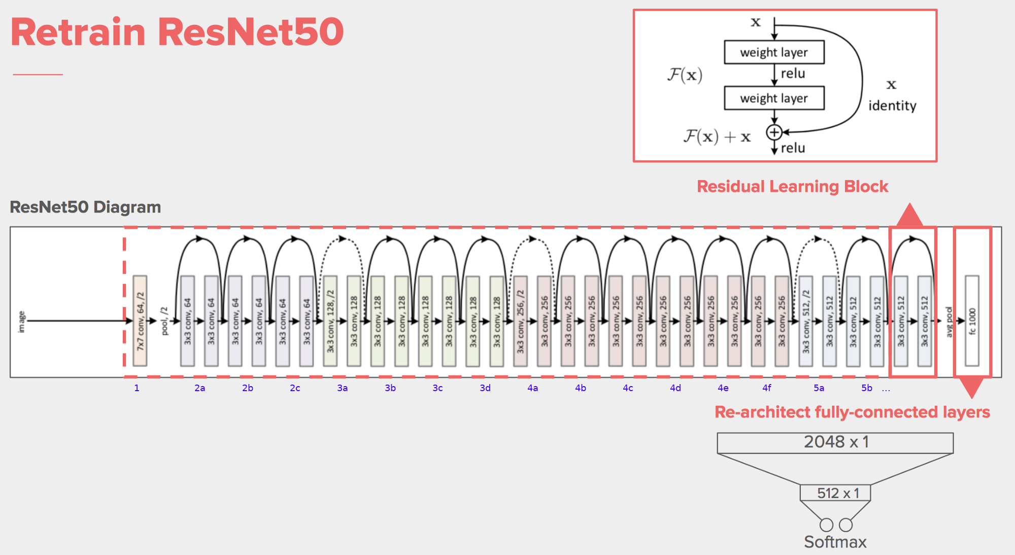
Kiến trúc học máy
Kiến trúc Resnet50

Slide 20
Kiến trúc học máy
Kiến trúc Resnet50
Kiến trúc được sử dụng phổ biến nhất ở thời điểm hiện tại. Kiến trúc sớm nhất áp dụng chuẩn hóa hàng loạt (batch normalization)
Số lượng lớp lên đến 152 và có khoảng 26 triệu tham số
Resnet50
Có thể dùng như một mạng cơ sở từ mạng đã được đào tạo trước với hơn 1 triệu hình ảnh được đào tạo từ CSDL Imagenet.
Notes:
The ResNet-50 has over 23 million trainable parameters.

Slide 21
Kết quả thực hiện
03

Slide 22
3. Kết quả thực hiện
1
3
Mô hình học máy
Ứng dụng Android
2
4
Robot leo tường
Web API
Notes:
activation = ['softmax', 'relu', 'sigmoid']
#Also try softplus, tanh, linear, hard_sigmoid
init_weights = ['uniform', 'normal', 'he_uniform']
#Also try lecun_uniform, he_normal, glorot_normal, etc.
optimizer = ['SGD', 'RMSprop', 'Adam']
dropout_rate = [0.0, 0.2, 0.4]
weight_constraint = [1, 2, 3]
neurons = [10, 32, 64]
batch_size = [100, 200, 400]
epochs = [1, 5, 10]
learning_rate = [0.0001, 0.001, 0.01, 0.1]
momentum = [0.3, 0.5, 0.7, 0.9]

Slide 23
Mô hình học máy
3.1

Slide 24
3.1 Mô hình học máy
Giải quyết:
Phát hiện loại lỗi bề mặt
Phát hiện dữ liệu bất thường và phân đoạn vùng dữ liệu lỗi.
Notes:
x = layers.Flatten()(last_output)
x = layers.Dense(1024, activation='relu')(x)
x = layers.Dropout(0.2)(x)
x = layers.Dense(1, activation='sigmoid')(x)
model_vgg.compile(optimizer = RMSprop(lr=0.0001),
loss = 'binary_crossentropy',
metrics = ['accuracy'])
Chuẩn hóa dữ liệu mỗi feature sẽ giữ được sự đóng góp của mọi feature trong quá trình huấn luyện trong trường hợp giá trị một số features cao hơn nhiều so với các feature còn lại. Với cách làm này sẽ làm mô hình unbiased (đối với các feature có giá trị cao)
Làm giảm Internal Covariate Shift. Việc mô hình càng sâu sẽ có nhiều layer cùng với đó là có nhiều hàm kích hoạt, nó sẽ làm biến đổi đi phân phối của dữ liệu. Do đó chúng ta cần chuẩn hóa lại nó để có được sự đồng bộ phân phối của dữ liệu trong quá trình huấn luyện. Khái niệm về Internal Covariate Shift mình lấy từ paper này, để hiểu rõ hơn các bạn đọc paper đấy nhá. Theo tác giả, nó được định nghĩa như sau: "Chúng tôi định nghĩa Internal Covariate Shift là sự thay đổi phân phối của các hàm kích hoạt trong mô hình do sự thay đổi của các tham số mô hình trong quá trình huấn luyện."
Trong paper này, tác giả cho rằng Batch Normallization có thể làm bề mặt hàm loss trở nên mịn màng hơn (i.e. nó giới hạn độ lớn của gradients chặt chẽ hơn nhiều ). Đại khái là việc tối ưu hàm mục tiêu sẽ trở nên dễ dàng và nhanh chóng hơn.
Việc tối ưu sẽ trở nên nhanh hơn bởi vì normalization không cho phép việc bùng nổ (explode) weights và nó giới hạn chúng trong một vùng nhất định.
Một lợi ích nữa nằm ngoài mục đích của normalization là nó giúp mô hình Regularization(chỉ một ít, không đáng kể ).

Slide 25
3.1 Mô hình học máy
Nguồn dữ liệu:
Bộ dữ liệu công khai của nghiên cứu “Road Crack Detection Using Deep Convolutional Neural Network” tác giả là Lei Zhang , Fan Yan bao gồm: 40000 hình ảnh dạng 227 x 227 pixel với các kênh RGB, trong đó có 20000 ảnh bị lỗi vết nứt và 20000 ảnh không có lỗi.
Bộ dữ liệu hình ảnh trong bài nghiên cứu "DeepCrack: A deep hierarchical feature learning architecture for crack segmentation" của tác giả là Yahui Liu, Jian Yao bao gồm 11298 ảnh bề mặt kích thước 448x448 pixel với các kênh RGB và mặt nạ của nó
Một số dữ liệu ảnh tự thu thập.
Notes:
x = layers.Flatten()(last_output)
x = layers.Dense(1024, activation='relu')(x)
x = layers.Dropout(0.2)(x)
x = layers.Dense(1, activation='sigmoid')(x)
model_vgg.compile(optimizer = RMSprop(lr=0.0001),
loss = 'binary_crossentropy',
metrics = ['accuracy'])
Chuẩn hóa dữ liệu mỗi feature sẽ giữ được sự đóng góp của mọi feature trong quá trình huấn luyện trong trường hợp giá trị một số features cao hơn nhiều so với các feature còn lại. Với cách làm này sẽ làm mô hình unbiased (đối với các feature có giá trị cao)
Làm giảm Internal Covariate Shift. Việc mô hình càng sâu sẽ có nhiều layer cùng với đó là có nhiều hàm kích hoạt, nó sẽ làm biến đổi đi phân phối của dữ liệu. Do đó chúng ta cần chuẩn hóa lại nó để có được sự đồng bộ phân phối của dữ liệu trong quá trình huấn luyện. Khái niệm về Internal Covariate Shift mình lấy từ paper này, để hiểu rõ hơn các bạn đọc paper đấy nhá. Theo tác giả, nó được định nghĩa như sau: "Chúng tôi định nghĩa Internal Covariate Shift là sự thay đổi phân phối của các hàm kích hoạt trong mô hình do sự thay đổi của các tham số mô hình trong quá trình huấn luyện."
Trong paper này, tác giả cho rằng Batch Normallization có thể làm bề mặt hàm loss trở nên mịn màng hơn (i.e. nó giới hạn độ lớn của gradients chặt chẽ hơn nhiều ). Đại khái là việc tối ưu hàm mục tiêu sẽ trở nên dễ dàng và nhanh chóng hơn.
Việc tối ưu sẽ trở nên nhanh hơn bởi vì normalization không cho phép việc bùng nổ (explode) weights và nó giới hạn chúng trong một vùng nhất định.
Một lợi ích nữa nằm ngoài mục đích của normalization là nó giúp mô hình Regularization(chỉ một ít, không đáng kể ).

Slide 26
Phân loại lỗi bề mặt
3.1.1

Slide 27
3.1.1 Phân loại lỗi bề mặt
Các bước thực hiện:
Ta sử dụng các lớp trích xuất đặc trưng của kiến trúc mạng đã được học trước đó như VGG, Inception, Resnet kết hợp với các lớp phân loại do ta tự định nghĩa để phục vụ cho quá trình học phân loại.
So sánh các mô hình phân loại.
Chọn ra mô hình tốt nhất.
Notes:
x = layers.Flatten()(last_output)
x = layers.Dense(1024, activation='relu')(x)
x = layers.Dropout(0.2)(x)
x = layers.Dense(1, activation='sigmoid')(x)
model_vgg.compile(optimizer = RMSprop(lr=0.0001),
loss = 'binary_crossentropy',
metrics = ['accuracy'])
Chuẩn hóa dữ liệu mỗi feature sẽ giữ được sự đóng góp của mọi feature trong quá trình huấn luyện trong trường hợp giá trị một số features cao hơn nhiều so với các feature còn lại. Với cách làm này sẽ làm mô hình unbiased (đối với các feature có giá trị cao)
Làm giảm Internal Covariate Shift. Việc mô hình càng sâu sẽ có nhiều layer cùng với đó là có nhiều hàm kích hoạt, nó sẽ làm biến đổi đi phân phối của dữ liệu. Do đó chúng ta cần chuẩn hóa lại nó để có được sự đồng bộ phân phối của dữ liệu trong quá trình huấn luyện. Khái niệm về Internal Covariate Shift mình lấy từ paper này, để hiểu rõ hơn các bạn đọc paper đấy nhá. Theo tác giả, nó được định nghĩa như sau: "Chúng tôi định nghĩa Internal Covariate Shift là sự thay đổi phân phối của các hàm kích hoạt trong mô hình do sự thay đổi của các tham số mô hình trong quá trình huấn luyện."
Trong paper này, tác giả cho rằng Batch Normallization có thể làm bề mặt hàm loss trở nên mịn màng hơn (i.e. nó giới hạn độ lớn của gradients chặt chẽ hơn nhiều ). Đại khái là việc tối ưu hàm mục tiêu sẽ trở nên dễ dàng và nhanh chóng hơn.
Việc tối ưu sẽ trở nên nhanh hơn bởi vì normalization không cho phép việc bùng nổ (explode) weights và nó giới hạn chúng trong một vùng nhất định.
Một lợi ích nữa nằm ngoài mục đích của normalization là nó giúp mô hình Regularization(chỉ một ít, không đáng kể ).

Slide 28
3.1.1 Phân loại lỗi bề mặt
Dữ liệu lấy mẫu:
600 ảnh bị lỗi vết nứt
600 ảnh không có lỗi
50 ảnh bị lỗi bong tróc
Notes:
x = layers.Flatten()(last_output)
x = layers.Dense(1024, activation='relu')(x)
x = layers.Dropout(0.2)(x)
x = layers.Dense(1, activation='sigmoid')(x)
model_vgg.compile(optimizer = RMSprop(lr=0.0001),
loss = 'binary_crossentropy',
metrics = ['accuracy'])
Chuẩn hóa dữ liệu mỗi feature sẽ giữ được sự đóng góp của mọi feature trong quá trình huấn luyện trong trường hợp giá trị một số features cao hơn nhiều so với các feature còn lại. Với cách làm này sẽ làm mô hình unbiased (đối với các feature có giá trị cao)
Làm giảm Internal Covariate Shift. Việc mô hình càng sâu sẽ có nhiều layer cùng với đó là có nhiều hàm kích hoạt, nó sẽ làm biến đổi đi phân phối của dữ liệu. Do đó chúng ta cần chuẩn hóa lại nó để có được sự đồng bộ phân phối của dữ liệu trong quá trình huấn luyện. Khái niệm về Internal Covariate Shift mình lấy từ paper này, để hiểu rõ hơn các bạn đọc paper đấy nhá. Theo tác giả, nó được định nghĩa như sau: "Chúng tôi định nghĩa Internal Covariate Shift là sự thay đổi phân phối của các hàm kích hoạt trong mô hình do sự thay đổi của các tham số mô hình trong quá trình huấn luyện."
Trong paper này, tác giả cho rằng Batch Normallization có thể làm bề mặt hàm loss trở nên mịn màng hơn (i.e. nó giới hạn độ lớn của gradients chặt chẽ hơn nhiều ). Đại khái là việc tối ưu hàm mục tiêu sẽ trở nên dễ dàng và nhanh chóng hơn.
Việc tối ưu sẽ trở nên nhanh hơn bởi vì normalization không cho phép việc bùng nổ (explode) weights và nó giới hạn chúng trong một vùng nhất định.
Một lợi ích nữa nằm ngoài mục đích của normalization là nó giúp mô hình Regularization(chỉ một ít, không đáng kể ).

Slide 29
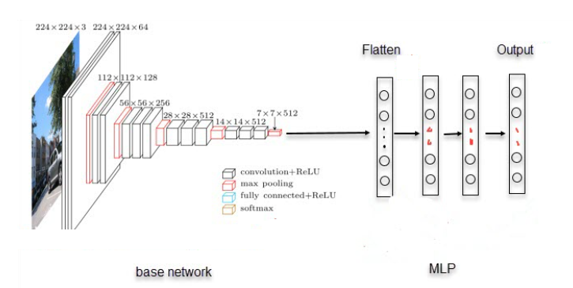
3.1 Mô hình học máy
Mô hình kết hợp VGG16:
Ta sử dụng kiến trúc mạng VGG16 (sau khi loại bỏ các top Fully Connected Layer) làm mạng cơ sở trong quá trình học chuyển tiếp
Sau đó kết hợp kiến trúc mạng cơ sở với các Fully Connected Layers để huấn luyện cho việc phân loại:
1 lớp Flatten
1 lớp Dense với 1024 units và hàm kích hoạt là “Relu”
1 lớp Dropout với tỉ lệ là 0.2
1 lớp Dense với 3 unit và hàm kích hoạt là “softmax”
Notes:
x = layers.Flatten()(last_output)
x = layers.Dense(1024, activation='relu')(x)
x = layers.Dropout(0.2)(x)
x = layers.Dense(1, activation='sigmoid')(x)
model_vgg.compile(optimizer = RMSprop(lr=0.0001),
loss = 'binary_crossentropy',
metrics = ['accuracy'])
Chuẩn hóa dữ liệu mỗi feature sẽ giữ được sự đóng góp của mọi feature trong quá trình huấn luyện trong trường hợp giá trị một số features cao hơn nhiều so với các feature còn lại. Với cách làm này sẽ làm mô hình unbiased (đối với các feature có giá trị cao)
Làm giảm Internal Covariate Shift. Việc mô hình càng sâu sẽ có nhiều layer cùng với đó là có nhiều hàm kích hoạt, nó sẽ làm biến đổi đi phân phối của dữ liệu. Do đó chúng ta cần chuẩn hóa lại nó để có được sự đồng bộ phân phối của dữ liệu trong quá trình huấn luyện. Khái niệm về Internal Covariate Shift mình lấy từ paper này, để hiểu rõ hơn các bạn đọc paper đấy nhá. Theo tác giả, nó được định nghĩa như sau: "Chúng tôi định nghĩa Internal Covariate Shift là sự thay đổi phân phối của các hàm kích hoạt trong mô hình do sự thay đổi của các tham số mô hình trong quá trình huấn luyện."
Trong paper này, tác giả cho rằng Batch Normallization có thể làm bề mặt hàm loss trở nên mịn màng hơn (i.e. nó giới hạn độ lớn của gradients chặt chẽ hơn nhiều ). Đại khái là việc tối ưu hàm mục tiêu sẽ trở nên dễ dàng và nhanh chóng hơn.
Việc tối ưu sẽ trở nên nhanh hơn bởi vì normalization không cho phép việc bùng nổ (explode) weights và nó giới hạn chúng trong một vùng nhất định.
Một lợi ích nữa nằm ngoài mục đích của normalization là nó giúp mô hình Regularization(chỉ một ít, không đáng kể ).

Slide 30
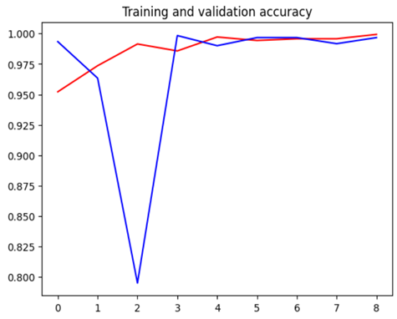
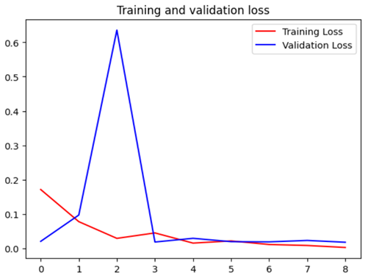
3.1 Mô hình học máy
Quá trình huấn luyện mô hình kết hợp VGG16:
Sử dụng thuật toán tối ưu RMSProp với tốc độ học 0.0001 và batch size=32
Ta thấy mô hình cho kết quả khá tốt, độ chính xác lên tới 99.3%
Notes:
RMSprop giải quyết vấn đề tỷ lệ học giảm dần của Adagrad bằng cách chia tỷ lệ học cho trung bình của bình phương gradient.
Tăng batch size để giảm noise và giảm regulization . Tuy nhiên Batch size càng lớn càng dễ bị suy biến

Slide 31
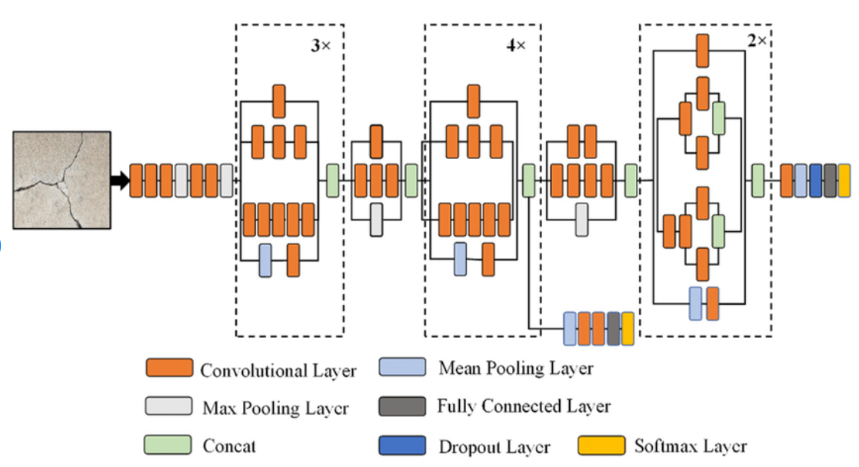
3.1 Mô hình học máy
Mô hình kết hợp InceptionV3:
Ta sử dụng kiến trúc mạng InceptionV3 (sau khi loại bỏ các top Fully Connected Layer) làm mạng cơ sở trong quá trình học chuyển tiếp
Sau đó kết hợp kiến trúc mạng cơ sở với các Fully Connected Layers để huấn luyện cho việc phân loại:
1 lớp Flatten
1 lớp Dense với 1024 units và hàm kích hoạt là “Relu”
1 lớp Dropout với tỉ lệ là 0.2
1 lớp Dense với 3 unit và hàm kích hoạt là “softmax”
Notes:
# Flatten the output layer to 1 dimension
x = layers.Flatten()(last_output)
# Add a fully connected layer with 1,024 hidden units and ReLU activation
x = layers.Dense(1024, activation='relu')(x)
# Add a dropout layer to prevent overfitting
x = layers.Dropout(0.2)(x)
# Add a final sigmoid layer for classification
x = layers.Dense(1, activation='sigmoid')(x)
model = Model(pre_trained_model.input, x)
model.compile(optimizer = RMSprop(lr=0.0001),
loss = 'binary_crossentropy',
metrics = ['accuracy'])

Slide 32
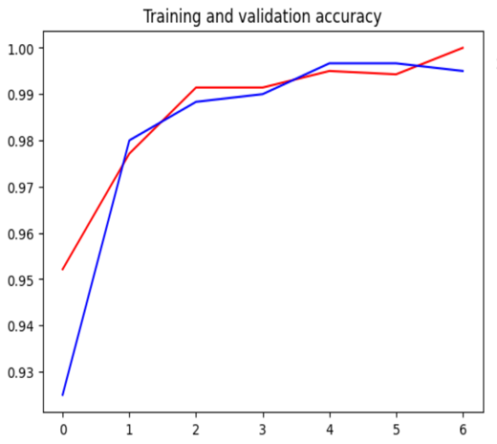
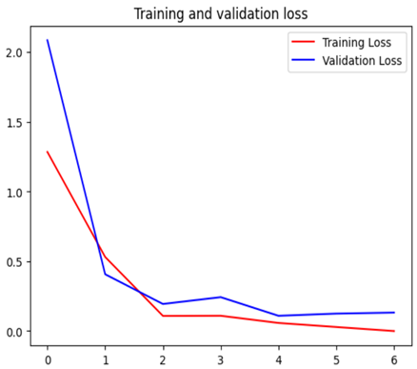
3.1 Mô hình học máy
Quá trình huấn luyện mô hình kết hợp InceptionV3:
Sử dụng thuật toán tối ưu RMSProp với tốc độ học 0.0001 và batch size=10
Ta thấy mô hình cho kết quả khá tốt, độ chính xác lên tới 99.5%
Notes:
RMSprop giải quyết vấn đề tỷ lệ học giảm dần của Adagrad bằng cách chia tỷ lệ học cho trung bình của bình phương gradient.
Tăng batch size để giảm noise và giảm regulization . Tuy nhiên Batch size càng lớn càng dễ bị suy biến

Slide 33
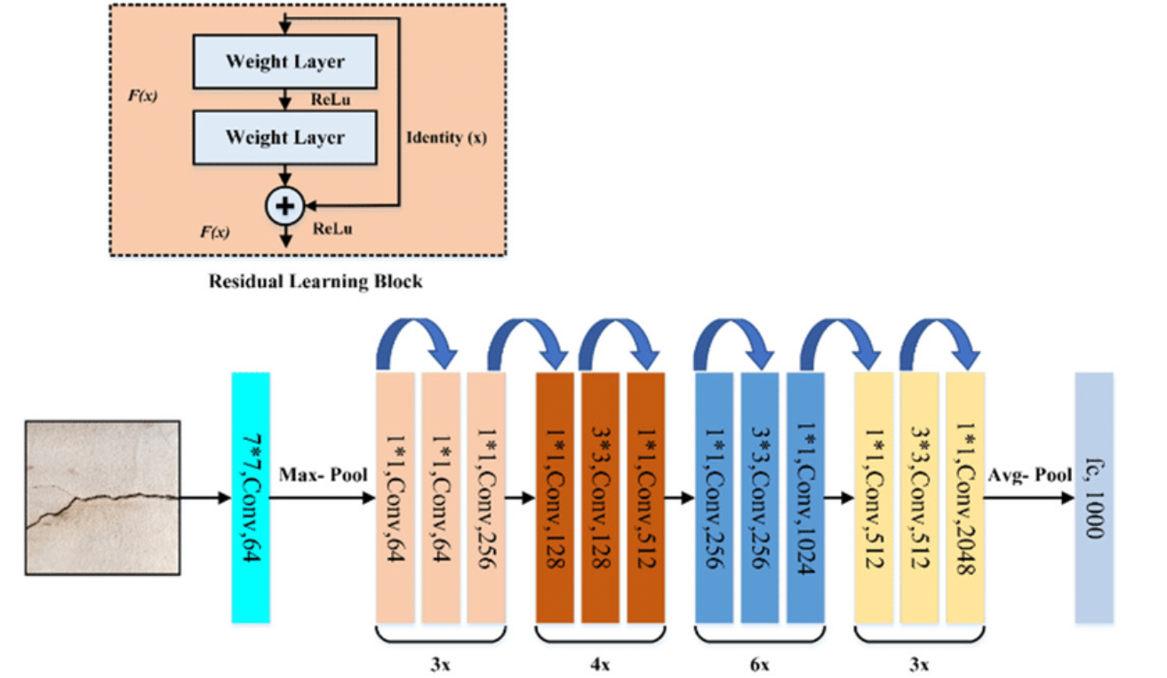
3.1 Mô hình học máy
Mô hình kết hợp Resnet50:
Ta sử dụng kiến trúc mạng Resnet50 (sau khi loại bỏ các top Fully Connected Layer) làm mạng cơ sở trong quá trình học chuyển tiếp
Sau đó kết hợp kiến trúc mạng cơ sở với các Fully Connected Layers để huấn luyện cho việc phân loại:
1 lớp avg-pooling
1 lớp Dense với 3 units và hàm kích hoạt là “Softmax”
Notes:
model_res50.add(ResNet50(
include_top=False,
pooling='avg',
weights='imagenet'
))
model_res50.add(Dense(2, activation='softmax'))
model_res50.layers[0].trainable = False
model_res50.compile(optimizer='adam',
loss='categorical_crossentropy',
metrics=['accuracy'])

Slide 34
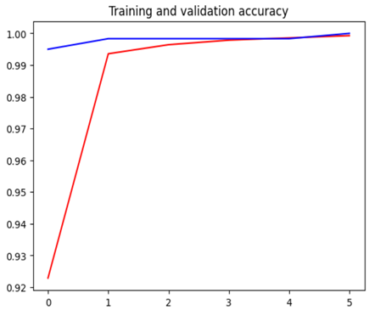
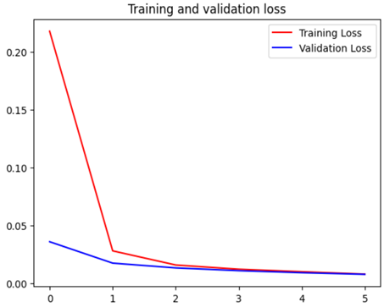
3.1 Mô hình học máy
Quá trình huấn luyện mô hình kết hợp Resnet50:
Sử dụng thuật toán tối ưu Adam với tốc độ học 0.001 và batch size=64
Ta thấy mô hình cho kết quả khá tốt, độ chính xác lên tới 99.8%
Notes:
RMSprop giải quyết vấn đề tỷ lệ học giảm dần của Adagrad bằng cách chia tỷ lệ học cho trung bình của bình phương gradient.
Tăng batch size để giảm noise và giảm regulization . Tuy nhiên Batch size càng lớn càng dễ bị suy biến

Slide 35
3.1 Mô hình học máy
Nhận xét:
Nhìn chung cả 3 mô hình đều mang lại độ chính xác khá cao, hơn 99%.
Dựa vào biểu đồ quá trình huấn luyện độ chính xác và độ lỗi của các mô hình, ta có thể thấy được mô hình kết hợp Resnet50 cho kết quả tốt hơn và ổn định hơn so với 2 mô hình còn lại là VGG16 và InceptionV3

Slide 36
Phát hiện dữ liệu bất thường và phân đoạn vùng dữ liệu lỗi
3.1.2

Slide 37
3.1.2 Phát hiện dữ liệu bất thường và phân đoạn vùng dữ liệu lỗi
2 phương pháp:
Phương pháp học có giám sát
Phương pháp học bán giám sát
Notes:
x = layers.Flatten()(last_output)
x = layers.Dense(1024, activation='relu')(x)
x = layers.Dropout(0.2)(x)
x = layers.Dense(1, activation='sigmoid')(x)
model_vgg.compile(optimizer = RMSprop(lr=0.0001),
loss = 'binary_crossentropy',
metrics = ['accuracy'])
Chuẩn hóa dữ liệu mỗi feature sẽ giữ được sự đóng góp của mọi feature trong quá trình huấn luyện trong trường hợp giá trị một số features cao hơn nhiều so với các feature còn lại. Với cách làm này sẽ làm mô hình unbiased (đối với các feature có giá trị cao)
Làm giảm Internal Covariate Shift. Việc mô hình càng sâu sẽ có nhiều layer cùng với đó là có nhiều hàm kích hoạt, nó sẽ làm biến đổi đi phân phối của dữ liệu. Do đó chúng ta cần chuẩn hóa lại nó để có được sự đồng bộ phân phối của dữ liệu trong quá trình huấn luyện. Khái niệm về Internal Covariate Shift mình lấy từ paper này, để hiểu rõ hơn các bạn đọc paper đấy nhá. Theo tác giả, nó được định nghĩa như sau: "Chúng tôi định nghĩa Internal Covariate Shift là sự thay đổi phân phối của các hàm kích hoạt trong mô hình do sự thay đổi của các tham số mô hình trong quá trình huấn luyện."
Trong paper này, tác giả cho rằng Batch Normallization có thể làm bề mặt hàm loss trở nên mịn màng hơn (i.e. nó giới hạn độ lớn của gradients chặt chẽ hơn nhiều ). Đại khái là việc tối ưu hàm mục tiêu sẽ trở nên dễ dàng và nhanh chóng hơn.
Việc tối ưu sẽ trở nên nhanh hơn bởi vì normalization không cho phép việc bùng nổ (explode) weights và nó giới hạn chúng trong một vùng nhất định.
Một lợi ích nữa nằm ngoài mục đích của normalization là nó giúp mô hình Regularization(chỉ một ít, không đáng kể ).

Slide 38
Phương pháp học có giám sát
3.1.2.1

Slide 39
3.1.2.1/ Phương pháp học có giám sát
Bài toán:
Phương pháp phát hiện dữ liệu bất thường
Mô hình học máy phân đoạn vùng dữ liệu lỗi
Notes:
x = layers.Flatten()(last_output)
x = layers.Dense(1024, activation='relu')(x)
x = layers.Dropout(0.2)(x)
x = layers.Dense(1, activation='sigmoid')(x)
model_vgg.compile(optimizer = RMSprop(lr=0.0001),
loss = 'binary_crossentropy',
metrics = ['accuracy'])
Chuẩn hóa dữ liệu mỗi feature sẽ giữ được sự đóng góp của mọi feature trong quá trình huấn luyện trong trường hợp giá trị một số features cao hơn nhiều so với các feature còn lại. Với cách làm này sẽ làm mô hình unbiased (đối với các feature có giá trị cao)
Làm giảm Internal Covariate Shift. Việc mô hình càng sâu sẽ có nhiều layer cùng với đó là có nhiều hàm kích hoạt, nó sẽ làm biến đổi đi phân phối của dữ liệu. Do đó chúng ta cần chuẩn hóa lại nó để có được sự đồng bộ phân phối của dữ liệu trong quá trình huấn luyện. Khái niệm về Internal Covariate Shift mình lấy từ paper này, để hiểu rõ hơn các bạn đọc paper đấy nhá. Theo tác giả, nó được định nghĩa như sau: "Chúng tôi định nghĩa Internal Covariate Shift là sự thay đổi phân phối của các hàm kích hoạt trong mô hình do sự thay đổi của các tham số mô hình trong quá trình huấn luyện."
Trong paper này, tác giả cho rằng Batch Normallization có thể làm bề mặt hàm loss trở nên mịn màng hơn (i.e. nó giới hạn độ lớn của gradients chặt chẽ hơn nhiều ). Đại khái là việc tối ưu hàm mục tiêu sẽ trở nên dễ dàng và nhanh chóng hơn.
Việc tối ưu sẽ trở nên nhanh hơn bởi vì normalization không cho phép việc bùng nổ (explode) weights và nó giới hạn chúng trong một vùng nhất định.
Một lợi ích nữa nằm ngoài mục đích của normalization là nó giúp mô hình Regularization(chỉ một ít, không đáng kể ).

Slide 40
Phương pháp phát hiện dữ liệu bất thường
Ý tưởng:
Ta sử dụng kĩ thuật xử lý ảnh để lấy đặc trưng và lọc đường viền đối tượng sử dụng phương pháp chính là Gabor Filter.
Tìm ngưỡng để xác định dữ liệu đó là bình thường hay bất thường dựa vào tập dữ liệu mẫu.
Notes:
x = layers.Flatten()(last_output)
x = layers.Dense(1024, activation='relu')(x)
x = layers.Dropout(0.2)(x)
x = layers.Dense(1, activation='sigmoid')(x)
model_vgg.compile(optimizer = RMSprop(lr=0.0001),
loss = 'binary_crossentropy',
metrics = ['accuracy'])
Chuẩn hóa dữ liệu mỗi feature sẽ giữ được sự đóng góp của mọi feature trong quá trình huấn luyện trong trường hợp giá trị một số features cao hơn nhiều so với các feature còn lại. Với cách làm này sẽ làm mô hình unbiased (đối với các feature có giá trị cao)
Làm giảm Internal Covariate Shift. Việc mô hình càng sâu sẽ có nhiều layer cùng với đó là có nhiều hàm kích hoạt, nó sẽ làm biến đổi đi phân phối của dữ liệu. Do đó chúng ta cần chuẩn hóa lại nó để có được sự đồng bộ phân phối của dữ liệu trong quá trình huấn luyện. Khái niệm về Internal Covariate Shift mình lấy từ paper này, để hiểu rõ hơn các bạn đọc paper đấy nhá. Theo tác giả, nó được định nghĩa như sau: "Chúng tôi định nghĩa Internal Covariate Shift là sự thay đổi phân phối của các hàm kích hoạt trong mô hình do sự thay đổi của các tham số mô hình trong quá trình huấn luyện."
Trong paper này, tác giả cho rằng Batch Normallization có thể làm bề mặt hàm loss trở nên mịn màng hơn (i.e. nó giới hạn độ lớn của gradients chặt chẽ hơn nhiều ). Đại khái là việc tối ưu hàm mục tiêu sẽ trở nên dễ dàng và nhanh chóng hơn.
Việc tối ưu sẽ trở nên nhanh hơn bởi vì normalization không cho phép việc bùng nổ (explode) weights và nó giới hạn chúng trong một vùng nhất định.
Một lợi ích nữa nằm ngoài mục đích của normalization là nó giúp mô hình Regularization(chỉ một ít, không đáng kể ).

Slide 41
Phương pháp phát hiện dữ liệu bất thường
Dữ liệu lấy mẫu:
20500 ảnh bất thường (bị lỗi vết nứt, bong tróc)
20500 ảnh bình thường
Notes:
x = layers.Flatten()(last_output)
x = layers.Dense(1024, activation='relu')(x)
x = layers.Dropout(0.2)(x)
x = layers.Dense(1, activation='sigmoid')(x)
model_vgg.compile(optimizer = RMSprop(lr=0.0001),
loss = 'binary_crossentropy',
metrics = ['accuracy'])
Chuẩn hóa dữ liệu mỗi feature sẽ giữ được sự đóng góp của mọi feature trong quá trình huấn luyện trong trường hợp giá trị một số features cao hơn nhiều so với các feature còn lại. Với cách làm này sẽ làm mô hình unbiased (đối với các feature có giá trị cao)
Làm giảm Internal Covariate Shift. Việc mô hình càng sâu sẽ có nhiều layer cùng với đó là có nhiều hàm kích hoạt, nó sẽ làm biến đổi đi phân phối của dữ liệu. Do đó chúng ta cần chuẩn hóa lại nó để có được sự đồng bộ phân phối của dữ liệu trong quá trình huấn luyện. Khái niệm về Internal Covariate Shift mình lấy từ paper này, để hiểu rõ hơn các bạn đọc paper đấy nhá. Theo tác giả, nó được định nghĩa như sau: "Chúng tôi định nghĩa Internal Covariate Shift là sự thay đổi phân phối của các hàm kích hoạt trong mô hình do sự thay đổi của các tham số mô hình trong quá trình huấn luyện."
Trong paper này, tác giả cho rằng Batch Normallization có thể làm bề mặt hàm loss trở nên mịn màng hơn (i.e. nó giới hạn độ lớn của gradients chặt chẽ hơn nhiều ). Đại khái là việc tối ưu hàm mục tiêu sẽ trở nên dễ dàng và nhanh chóng hơn.
Việc tối ưu sẽ trở nên nhanh hơn bởi vì normalization không cho phép việc bùng nổ (explode) weights và nó giới hạn chúng trong một vùng nhất định.
Một lợi ích nữa nằm ngoài mục đích của normalization là nó giúp mô hình Regularization(chỉ một ít, không đáng kể ).

Slide 42
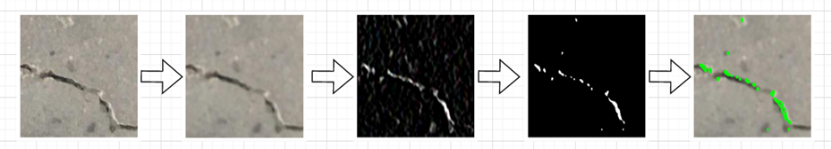
Phương pháp phát hiện dữ liệu bất thường
Ta sử dụng kĩ thuật xử lý ảnh làm mờ, phát hiện cạnh và đặc trưng dữ liệu (gabor), lọc ngưỡng, lọc đường viền đối tượng (contour)
Notes:
x = layers.Flatten()(last_output)
x = layers.Dense(1024, activation='relu')(x)
x = layers.Dropout(0.2)(x)
x = layers.Dense(1, activation='sigmoid')(x)
model_vgg.compile(optimizer = RMSprop(lr=0.0001),
loss = 'binary_crossentropy',
metrics = ['accuracy'])
Chuẩn hóa dữ liệu mỗi feature sẽ giữ được sự đóng góp của mọi feature trong quá trình huấn luyện trong trường hợp giá trị một số features cao hơn nhiều so với các feature còn lại. Với cách làm này sẽ làm mô hình unbiased (đối với các feature có giá trị cao)
Làm giảm Internal Covariate Shift. Việc mô hình càng sâu sẽ có nhiều layer cùng với đó là có nhiều hàm kích hoạt, nó sẽ làm biến đổi đi phân phối của dữ liệu. Do đó chúng ta cần chuẩn hóa lại nó để có được sự đồng bộ phân phối của dữ liệu trong quá trình huấn luyện. Khái niệm về Internal Covariate Shift mình lấy từ paper này, để hiểu rõ hơn các bạn đọc paper đấy nhá. Theo tác giả, nó được định nghĩa như sau: "Chúng tôi định nghĩa Internal Covariate Shift là sự thay đổi phân phối của các hàm kích hoạt trong mô hình do sự thay đổi của các tham số mô hình trong quá trình huấn luyện."
Trong paper này, tác giả cho rằng Batch Normallization có thể làm bề mặt hàm loss trở nên mịn màng hơn (i.e. nó giới hạn độ lớn của gradients chặt chẽ hơn nhiều ). Đại khái là việc tối ưu hàm mục tiêu sẽ trở nên dễ dàng và nhanh chóng hơn.
Việc tối ưu sẽ trở nên nhanh hơn bởi vì normalization không cho phép việc bùng nổ (explode) weights và nó giới hạn chúng trong một vùng nhất định.
Một lợi ích nữa nằm ngoài mục đích của normalization là nó giúp mô hình Regularization(chỉ một ít, không đáng kể ).

Slide 43
Phương pháp phát hiện dữ liệu bất thường
Ta sử dụng kĩ thuật xử lý ảnh làm mờ, phát hiện cạnh và đặc trưng dữ liệu (gabor), lọc ngưỡng, lọc đường viền đối tượng (contour)
Notes:
x = layers.Flatten()(last_output)
x = layers.Dense(1024, activation='relu')(x)
x = layers.Dropout(0.2)(x)
x = layers.Dense(1, activation='sigmoid')(x)
model_vgg.compile(optimizer = RMSprop(lr=0.0001),
loss = 'binary_crossentropy',
metrics = ['accuracy'])
Chuẩn hóa dữ liệu mỗi feature sẽ giữ được sự đóng góp của mọi feature trong quá trình huấn luyện trong trường hợp giá trị một số features cao hơn nhiều so với các feature còn lại. Với cách làm này sẽ làm mô hình unbiased (đối với các feature có giá trị cao)
Làm giảm Internal Covariate Shift. Việc mô hình càng sâu sẽ có nhiều layer cùng với đó là có nhiều hàm kích hoạt, nó sẽ làm biến đổi đi phân phối của dữ liệu. Do đó chúng ta cần chuẩn hóa lại nó để có được sự đồng bộ phân phối của dữ liệu trong quá trình huấn luyện. Khái niệm về Internal Covariate Shift mình lấy từ paper này, để hiểu rõ hơn các bạn đọc paper đấy nhá. Theo tác giả, nó được định nghĩa như sau: "Chúng tôi định nghĩa Internal Covariate Shift là sự thay đổi phân phối của các hàm kích hoạt trong mô hình do sự thay đổi của các tham số mô hình trong quá trình huấn luyện."
Trong paper này, tác giả cho rằng Batch Normallization có thể làm bề mặt hàm loss trở nên mịn màng hơn (i.e. nó giới hạn độ lớn của gradients chặt chẽ hơn nhiều ). Đại khái là việc tối ưu hàm mục tiêu sẽ trở nên dễ dàng và nhanh chóng hơn.
Việc tối ưu sẽ trở nên nhanh hơn bởi vì normalization không cho phép việc bùng nổ (explode) weights và nó giới hạn chúng trong một vùng nhất định.
Một lợi ích nữa nằm ngoài mục đích của normalization là nó giúp mô hình Regularization(chỉ một ít, không đáng kể ).

Slide 44
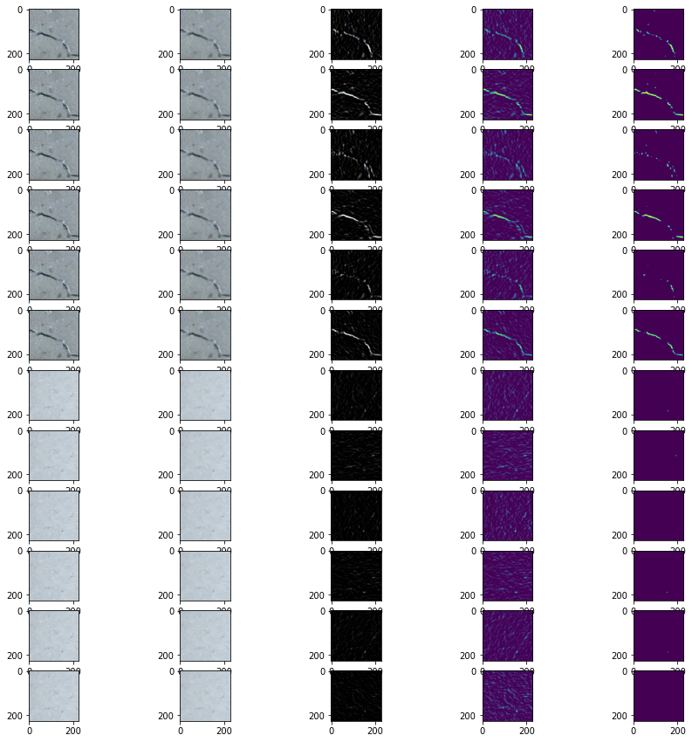
Phương pháp phát hiện dữ liệu bất thường
Ở trong phần xử lý lọc đặc trưng cạnh, ta sử dụng 6 định hướng sọc song song bằng hàm gabor theo tham số theta.
Notes:
x = layers.Flatten()(last_output)
x = layers.Dense(1024, activation='relu')(x)
x = layers.Dropout(0.2)(x)
x = layers.Dense(1, activation='sigmoid')(x)
model_vgg.compile(optimizer = RMSprop(lr=0.0001),
loss = 'binary_crossentropy',
metrics = ['accuracy'])
Chuẩn hóa dữ liệu mỗi feature sẽ giữ được sự đóng góp của mọi feature trong quá trình huấn luyện trong trường hợp giá trị một số features cao hơn nhiều so với các feature còn lại. Với cách làm này sẽ làm mô hình unbiased (đối với các feature có giá trị cao)
Làm giảm Internal Covariate Shift. Việc mô hình càng sâu sẽ có nhiều layer cùng với đó là có nhiều hàm kích hoạt, nó sẽ làm biến đổi đi phân phối của dữ liệu. Do đó chúng ta cần chuẩn hóa lại nó để có được sự đồng bộ phân phối của dữ liệu trong quá trình huấn luyện. Khái niệm về Internal Covariate Shift mình lấy từ paper này, để hiểu rõ hơn các bạn đọc paper đấy nhá. Theo tác giả, nó được định nghĩa như sau: "Chúng tôi định nghĩa Internal Covariate Shift là sự thay đổi phân phối của các hàm kích hoạt trong mô hình do sự thay đổi của các tham số mô hình trong quá trình huấn luyện."
Trong paper này, tác giả cho rằng Batch Normallization có thể làm bề mặt hàm loss trở nên mịn màng hơn (i.e. nó giới hạn độ lớn của gradients chặt chẽ hơn nhiều ). Đại khái là việc tối ưu hàm mục tiêu sẽ trở nên dễ dàng và nhanh chóng hơn.
Việc tối ưu sẽ trở nên nhanh hơn bởi vì normalization không cho phép việc bùng nổ (explode) weights và nó giới hạn chúng trong một vùng nhất định.
Một lợi ích nữa nằm ngoài mục đích của normalization là nó giúp mô hình Regularization(chỉ một ít, không đáng kể ).

Slide 45
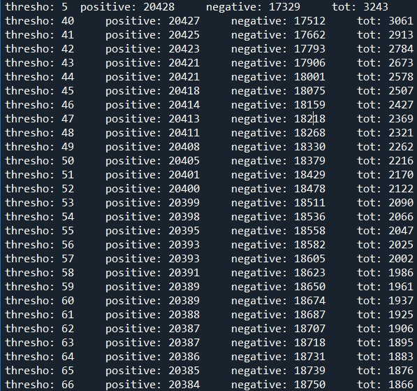
Phương pháp phát hiện dữ liệu bất thường
Tìm ngưỡng xác định dữ liệu bất thường:
Khảo sát ngưỡng đường viền đối tượng để xác định dữ liệu bất thường dựa vào tập dữ liệu mẫu:
Notes:
x = layers.Flatten()(last_output)
x = layers.Dense(1024, activation='relu')(x)
x = layers.Dropout(0.2)(x)
x = layers.Dense(1, activation='sigmoid')(x)
model_vgg.compile(optimizer = RMSprop(lr=0.0001),
loss = 'binary_crossentropy',
metrics = ['accuracy'])
Chuẩn hóa dữ liệu mỗi feature sẽ giữ được sự đóng góp của mọi feature trong quá trình huấn luyện trong trường hợp giá trị một số features cao hơn nhiều so với các feature còn lại. Với cách làm này sẽ làm mô hình unbiased (đối với các feature có giá trị cao)
Làm giảm Internal Covariate Shift. Việc mô hình càng sâu sẽ có nhiều layer cùng với đó là có nhiều hàm kích hoạt, nó sẽ làm biến đổi đi phân phối của dữ liệu. Do đó chúng ta cần chuẩn hóa lại nó để có được sự đồng bộ phân phối của dữ liệu trong quá trình huấn luyện. Khái niệm về Internal Covariate Shift mình lấy từ paper này, để hiểu rõ hơn các bạn đọc paper đấy nhá. Theo tác giả, nó được định nghĩa như sau: "Chúng tôi định nghĩa Internal Covariate Shift là sự thay đổi phân phối của các hàm kích hoạt trong mô hình do sự thay đổi của các tham số mô hình trong quá trình huấn luyện."
Trong paper này, tác giả cho rằng Batch Normallization có thể làm bề mặt hàm loss trở nên mịn màng hơn (i.e. nó giới hạn độ lớn của gradients chặt chẽ hơn nhiều ). Đại khái là việc tối ưu hàm mục tiêu sẽ trở nên dễ dàng và nhanh chóng hơn.
Việc tối ưu sẽ trở nên nhanh hơn bởi vì normalization không cho phép việc bùng nổ (explode) weights và nó giới hạn chúng trong một vùng nhất định.
Một lợi ích nữa nằm ngoài mục đích của normalization là nó giúp mô hình Regularization(chỉ một ít, không đáng kể ).

Slide 46
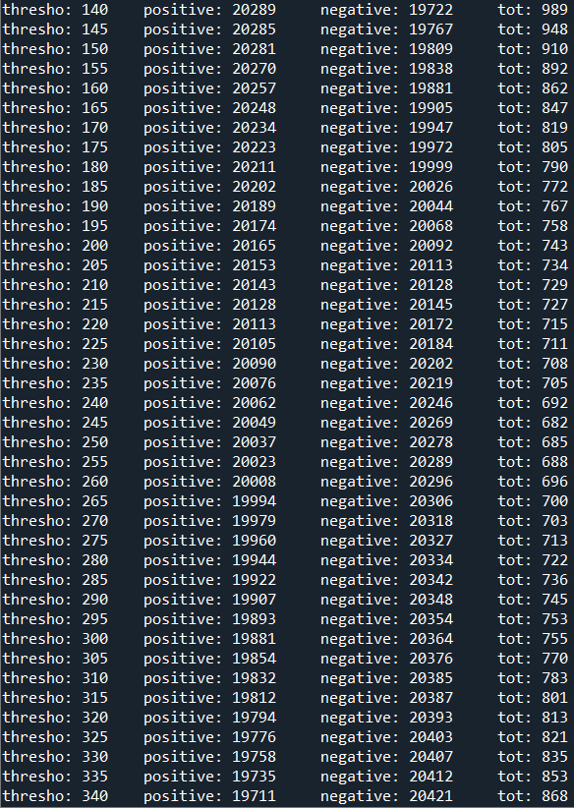
Phương pháp phát hiện dữ liệu bất thường
Khảo sát ngưỡng đường viền đối tượng để xác định dữ liệu bất thường dựa vào tập dữ liệu mẫu:
Notes:
x = layers.Flatten()(last_output)
x = layers.Dense(1024, activation='relu')(x)
x = layers.Dropout(0.2)(x)
x = layers.Dense(1, activation='sigmoid')(x)
model_vgg.compile(optimizer = RMSprop(lr=0.0001),
loss = 'binary_crossentropy',
metrics = ['accuracy'])
Chuẩn hóa dữ liệu mỗi feature sẽ giữ được sự đóng góp của mọi feature trong quá trình huấn luyện trong trường hợp giá trị một số features cao hơn nhiều so với các feature còn lại. Với cách làm này sẽ làm mô hình unbiased (đối với các feature có giá trị cao)
Làm giảm Internal Covariate Shift. Việc mô hình càng sâu sẽ có nhiều layer cùng với đó là có nhiều hàm kích hoạt, nó sẽ làm biến đổi đi phân phối của dữ liệu. Do đó chúng ta cần chuẩn hóa lại nó để có được sự đồng bộ phân phối của dữ liệu trong quá trình huấn luyện. Khái niệm về Internal Covariate Shift mình lấy từ paper này, để hiểu rõ hơn các bạn đọc paper đấy nhá. Theo tác giả, nó được định nghĩa như sau: "Chúng tôi định nghĩa Internal Covariate Shift là sự thay đổi phân phối của các hàm kích hoạt trong mô hình do sự thay đổi của các tham số mô hình trong quá trình huấn luyện."
Trong paper này, tác giả cho rằng Batch Normallization có thể làm bề mặt hàm loss trở nên mịn màng hơn (i.e. nó giới hạn độ lớn của gradients chặt chẽ hơn nhiều ). Đại khái là việc tối ưu hàm mục tiêu sẽ trở nên dễ dàng và nhanh chóng hơn.
Việc tối ưu sẽ trở nên nhanh hơn bởi vì normalization không cho phép việc bùng nổ (explode) weights và nó giới hạn chúng trong một vùng nhất định.
Một lợi ích nữa nằm ngoài mục đích của normalization là nó giúp mô hình Regularization(chỉ một ít, không đáng kể ).

Slide 47
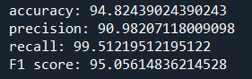
Phương pháp phát hiện dữ liệu bất thường
Ta chọn ngưỡng là 52 (tương ứng với 20400/20500 ảnh bất thường xác định đúng và 18478/20500 ảnh bình thường xác định đúng).
Notes:
x = layers.Flatten()(last_output)
x = layers.Dense(1024, activation='relu')(x)
x = layers.Dropout(0.2)(x)
x = layers.Dense(1, activation='sigmoid')(x)
model_vgg.compile(optimizer = RMSprop(lr=0.0001),
loss = 'binary_crossentropy',
metrics = ['accuracy'])
Chuẩn hóa dữ liệu mỗi feature sẽ giữ được sự đóng góp của mọi feature trong quá trình huấn luyện trong trường hợp giá trị một số features cao hơn nhiều so với các feature còn lại. Với cách làm này sẽ làm mô hình unbiased (đối với các feature có giá trị cao)
Làm giảm Internal Covariate Shift. Việc mô hình càng sâu sẽ có nhiều layer cùng với đó là có nhiều hàm kích hoạt, nó sẽ làm biến đổi đi phân phối của dữ liệu. Do đó chúng ta cần chuẩn hóa lại nó để có được sự đồng bộ phân phối của dữ liệu trong quá trình huấn luyện. Khái niệm về Internal Covariate Shift mình lấy từ paper này, để hiểu rõ hơn các bạn đọc paper đấy nhá. Theo tác giả, nó được định nghĩa như sau: "Chúng tôi định nghĩa Internal Covariate Shift là sự thay đổi phân phối của các hàm kích hoạt trong mô hình do sự thay đổi của các tham số mô hình trong quá trình huấn luyện."
Trong paper này, tác giả cho rằng Batch Normallization có thể làm bề mặt hàm loss trở nên mịn màng hơn (i.e. nó giới hạn độ lớn của gradients chặt chẽ hơn nhiều ). Đại khái là việc tối ưu hàm mục tiêu sẽ trở nên dễ dàng và nhanh chóng hơn.
Việc tối ưu sẽ trở nên nhanh hơn bởi vì normalization không cho phép việc bùng nổ (explode) weights và nó giới hạn chúng trong một vùng nhất định.
Một lợi ích nữa nằm ngoài mục đích của normalization là nó giúp mô hình Regularization(chỉ một ít, không đáng kể ).

Slide 48
Phương pháp phát hiện dữ liệu bất thường
Nhận xét:
Nhìn hình thì ta cũng có thể thấy được là khi ngưỡng bằng 52 thì kết quả khá tốt. Độ truy hồi (recall) là 99.512% cho việc dự đoán đúng kết quả là dữ liệu thực sự bất thường và điểm F1 cũng khá cao (95.01%).
Notes:
x = layers.Flatten()(last_output)
x = layers.Dense(1024, activation='relu')(x)
x = layers.Dropout(0.2)(x)
x = layers.Dense(1, activation='sigmoid')(x)
model_vgg.compile(optimizer = RMSprop(lr=0.0001),
loss = 'binary_crossentropy',
metrics = ['accuracy'])
Chuẩn hóa dữ liệu mỗi feature sẽ giữ được sự đóng góp của mọi feature trong quá trình huấn luyện trong trường hợp giá trị một số features cao hơn nhiều so với các feature còn lại. Với cách làm này sẽ làm mô hình unbiased (đối với các feature có giá trị cao)
Làm giảm Internal Covariate Shift. Việc mô hình càng sâu sẽ có nhiều layer cùng với đó là có nhiều hàm kích hoạt, nó sẽ làm biến đổi đi phân phối của dữ liệu. Do đó chúng ta cần chuẩn hóa lại nó để có được sự đồng bộ phân phối của dữ liệu trong quá trình huấn luyện. Khái niệm về Internal Covariate Shift mình lấy từ paper này, để hiểu rõ hơn các bạn đọc paper đấy nhá. Theo tác giả, nó được định nghĩa như sau: "Chúng tôi định nghĩa Internal Covariate Shift là sự thay đổi phân phối của các hàm kích hoạt trong mô hình do sự thay đổi của các tham số mô hình trong quá trình huấn luyện."
Trong paper này, tác giả cho rằng Batch Normallization có thể làm bề mặt hàm loss trở nên mịn màng hơn (i.e. nó giới hạn độ lớn của gradients chặt chẽ hơn nhiều ). Đại khái là việc tối ưu hàm mục tiêu sẽ trở nên dễ dàng và nhanh chóng hơn.
Việc tối ưu sẽ trở nên nhanh hơn bởi vì normalization không cho phép việc bùng nổ (explode) weights và nó giới hạn chúng trong một vùng nhất định.
Một lợi ích nữa nằm ngoài mục đích của normalization là nó giúp mô hình Regularization(chỉ một ít, không đáng kể ).

Slide 49
Mô hình học máy phân đoạn vùng dữ liệu lỗi
Các bước thực hiện :
Ta sẽ tạo kiến trúc mô hình Unet lần lượt với mô hình vgg16 và resnet làm sườn.
Huấn luyện mô hình.
So sánh 2 mô hình
Chọn mô hình tốt nhất
Notes:
x = layers.Flatten()(last_output)
x = layers.Dense(1024, activation='relu')(x)
x = layers.Dropout(0.2)(x)
x = layers.Dense(1, activation='sigmoid')(x)
model_vgg.compile(optimizer = RMSprop(lr=0.0001),
loss = 'binary_crossentropy',
metrics = ['accuracy'])
Chuẩn hóa dữ liệu mỗi feature sẽ giữ được sự đóng góp của mọi feature trong quá trình huấn luyện trong trường hợp giá trị một số features cao hơn nhiều so với các feature còn lại. Với cách làm này sẽ làm mô hình unbiased (đối với các feature có giá trị cao)
Làm giảm Internal Covariate Shift. Việc mô hình càng sâu sẽ có nhiều layer cùng với đó là có nhiều hàm kích hoạt, nó sẽ làm biến đổi đi phân phối của dữ liệu. Do đó chúng ta cần chuẩn hóa lại nó để có được sự đồng bộ phân phối của dữ liệu trong quá trình huấn luyện. Khái niệm về Internal Covariate Shift mình lấy từ paper này, để hiểu rõ hơn các bạn đọc paper đấy nhá. Theo tác giả, nó được định nghĩa như sau: "Chúng tôi định nghĩa Internal Covariate Shift là sự thay đổi phân phối của các hàm kích hoạt trong mô hình do sự thay đổi của các tham số mô hình trong quá trình huấn luyện."
Trong paper này, tác giả cho rằng Batch Normallization có thể làm bề mặt hàm loss trở nên mịn màng hơn (i.e. nó giới hạn độ lớn của gradients chặt chẽ hơn nhiều ). Đại khái là việc tối ưu hàm mục tiêu sẽ trở nên dễ dàng và nhanh chóng hơn.
Việc tối ưu sẽ trở nên nhanh hơn bởi vì normalization không cho phép việc bùng nổ (explode) weights và nó giới hạn chúng trong một vùng nhất định.
Một lợi ích nữa nằm ngoài mục đích của normalization là nó giúp mô hình Regularization(chỉ một ít, không đáng kể ).

Slide 50
Mô hình học máy phân đoạn vùng dữ liệu lỗi
Dữ liệu lấy mẫu:
600 ảnh gốc có lỗi bề mặt
600 ảnh dưới dạng mặt nạ của ảnh gốc
Notes:
x = layers.Flatten()(last_output)
x = layers.Dense(1024, activation='relu')(x)
x = layers.Dropout(0.2)(x)
x = layers.Dense(1, activation='sigmoid')(x)
model_vgg.compile(optimizer = RMSprop(lr=0.0001),
loss = 'binary_crossentropy',
metrics = ['accuracy'])
Chuẩn hóa dữ liệu mỗi feature sẽ giữ được sự đóng góp của mọi feature trong quá trình huấn luyện trong trường hợp giá trị một số features cao hơn nhiều so với các feature còn lại. Với cách làm này sẽ làm mô hình unbiased (đối với các feature có giá trị cao)
Làm giảm Internal Covariate Shift. Việc mô hình càng sâu sẽ có nhiều layer cùng với đó là có nhiều hàm kích hoạt, nó sẽ làm biến đổi đi phân phối của dữ liệu. Do đó chúng ta cần chuẩn hóa lại nó để có được sự đồng bộ phân phối của dữ liệu trong quá trình huấn luyện. Khái niệm về Internal Covariate Shift mình lấy từ paper này, để hiểu rõ hơn các bạn đọc paper đấy nhá. Theo tác giả, nó được định nghĩa như sau: "Chúng tôi định nghĩa Internal Covariate Shift là sự thay đổi phân phối của các hàm kích hoạt trong mô hình do sự thay đổi của các tham số mô hình trong quá trình huấn luyện."
Trong paper này, tác giả cho rằng Batch Normallization có thể làm bề mặt hàm loss trở nên mịn màng hơn (i.e. nó giới hạn độ lớn của gradients chặt chẽ hơn nhiều ). Đại khái là việc tối ưu hàm mục tiêu sẽ trở nên dễ dàng và nhanh chóng hơn.
Việc tối ưu sẽ trở nên nhanh hơn bởi vì normalization không cho phép việc bùng nổ (explode) weights và nó giới hạn chúng trong một vùng nhất định.
Một lợi ích nữa nằm ngoài mục đích của normalization là nó giúp mô hình Regularization(chỉ một ít, không đáng kể ).

Slide 51
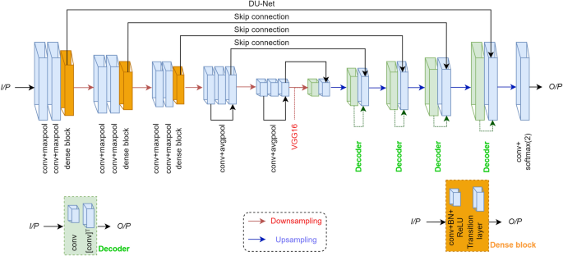
Mô hình học máy phân đoạn vùng dữ liệu lỗi
Đối với mô hình UnetVGG16:
Ta sẽ khởi tạo kiến trúc mô hình UnetVgg16 được đề xuất bởi nghiên cứu của tác giả Pavel Iakubovskii. https://github.com/qubvel/segmentation_models
Kiến trúc này được tích hợp sẵn trong thư viện Tensorflow Keras.
Notes:
x = layers.Flatten()(last_output)
x = layers.Dense(1024, activation='relu')(x)
x = layers.Dropout(0.2)(x)
x = layers.Dense(1, activation='sigmoid')(x)
model_vgg.compile(optimizer = RMSprop(lr=0.0001),
loss = 'binary_crossentropy',
metrics = ['accuracy'])
Chuẩn hóa dữ liệu mỗi feature sẽ giữ được sự đóng góp của mọi feature trong quá trình huấn luyện trong trường hợp giá trị một số features cao hơn nhiều so với các feature còn lại. Với cách làm này sẽ làm mô hình unbiased (đối với các feature có giá trị cao)
Làm giảm Internal Covariate Shift. Việc mô hình càng sâu sẽ có nhiều layer cùng với đó là có nhiều hàm kích hoạt, nó sẽ làm biến đổi đi phân phối của dữ liệu. Do đó chúng ta cần chuẩn hóa lại nó để có được sự đồng bộ phân phối của dữ liệu trong quá trình huấn luyện. Khái niệm về Internal Covariate Shift mình lấy từ paper này, để hiểu rõ hơn các bạn đọc paper đấy nhá. Theo tác giả, nó được định nghĩa như sau: "Chúng tôi định nghĩa Internal Covariate Shift là sự thay đổi phân phối của các hàm kích hoạt trong mô hình do sự thay đổi của các tham số mô hình trong quá trình huấn luyện."
Trong paper này, tác giả cho rằng Batch Normallization có thể làm bề mặt hàm loss trở nên mịn màng hơn (i.e. nó giới hạn độ lớn của gradients chặt chẽ hơn nhiều ). Đại khái là việc tối ưu hàm mục tiêu sẽ trở nên dễ dàng và nhanh chóng hơn.
Việc tối ưu sẽ trở nên nhanh hơn bởi vì normalization không cho phép việc bùng nổ (explode) weights và nó giới hạn chúng trong một vùng nhất định.
Một lợi ích nữa nằm ngoài mục đích của normalization là nó giúp mô hình Regularization(chỉ một ít, không đáng kể ).

Slide 52
Mô hình học máy phân đoạn vùng dữ liệu lỗi
Mô hình UnetVGG16:
Đối với kiến trúc này ta sử dụng nguồn đầu vào ở dạng (448,448,3) và đầu ra ở dạng (448,448,1).
Sử dụng hàm tối ưu lần lượt là Adam và SGD (momentum=0.9), batchsize=6, số epoch=50.
Cách tính độ mất mát trong phần này được tính theo bce_jaccard_loss.
Cách đánh giá hiệu suất là dựa trên cách tính chỉ số IoU và chỉ số Dice.
Notes:
x = layers.Flatten()(last_output)
x = layers.Dense(1024, activation='relu')(x)
x = layers.Dropout(0.2)(x)
x = layers.Dense(1, activation='sigmoid')(x)
model_vgg.compile(optimizer = RMSprop(lr=0.0001),
loss = 'binary_crossentropy',
metrics = ['accuracy'])
Chuẩn hóa dữ liệu mỗi feature sẽ giữ được sự đóng góp của mọi feature trong quá trình huấn luyện trong trường hợp giá trị một số features cao hơn nhiều so với các feature còn lại. Với cách làm này sẽ làm mô hình unbiased (đối với các feature có giá trị cao)
Làm giảm Internal Covariate Shift. Việc mô hình càng sâu sẽ có nhiều layer cùng với đó là có nhiều hàm kích hoạt, nó sẽ làm biến đổi đi phân phối của dữ liệu. Do đó chúng ta cần chuẩn hóa lại nó để có được sự đồng bộ phân phối của dữ liệu trong quá trình huấn luyện. Khái niệm về Internal Covariate Shift mình lấy từ paper này, để hiểu rõ hơn các bạn đọc paper đấy nhá. Theo tác giả, nó được định nghĩa như sau: "Chúng tôi định nghĩa Internal Covariate Shift là sự thay đổi phân phối của các hàm kích hoạt trong mô hình do sự thay đổi của các tham số mô hình trong quá trình huấn luyện."
Trong paper này, tác giả cho rằng Batch Normallization có thể làm bề mặt hàm loss trở nên mịn màng hơn (i.e. nó giới hạn độ lớn của gradients chặt chẽ hơn nhiều ). Đại khái là việc tối ưu hàm mục tiêu sẽ trở nên dễ dàng và nhanh chóng hơn.
Việc tối ưu sẽ trở nên nhanh hơn bởi vì normalization không cho phép việc bùng nổ (explode) weights và nó giới hạn chúng trong một vùng nhất định.
Một lợi ích nữa nằm ngoài mục đích của normalization là nó giúp mô hình Regularization(chỉ một ít, không đáng kể ).

Slide 53
Mô hình học máy phân đoạn vùng dữ liệu lỗi
Đối với mô hình UnetResnet50:
Ta cũng làm tương tự như mô hình UnetVGG16 (chỉ thay kiến trúc sườn VGG16 thành Resnet50)
Notes:
x = layers.Flatten()(last_output)
x = layers.Dense(1024, activation='relu')(x)
x = layers.Dropout(0.2)(x)
x = layers.Dense(1, activation='sigmoid')(x)
model_vgg.compile(optimizer = RMSprop(lr=0.0001),
loss = 'binary_crossentropy',
metrics = ['accuracy'])
Chuẩn hóa dữ liệu mỗi feature sẽ giữ được sự đóng góp của mọi feature trong quá trình huấn luyện trong trường hợp giá trị một số features cao hơn nhiều so với các feature còn lại. Với cách làm này sẽ làm mô hình unbiased (đối với các feature có giá trị cao)
Làm giảm Internal Covariate Shift. Việc mô hình càng sâu sẽ có nhiều layer cùng với đó là có nhiều hàm kích hoạt, nó sẽ làm biến đổi đi phân phối của dữ liệu. Do đó chúng ta cần chuẩn hóa lại nó để có được sự đồng bộ phân phối của dữ liệu trong quá trình huấn luyện. Khái niệm về Internal Covariate Shift mình lấy từ paper này, để hiểu rõ hơn các bạn đọc paper đấy nhá. Theo tác giả, nó được định nghĩa như sau: "Chúng tôi định nghĩa Internal Covariate Shift là sự thay đổi phân phối của các hàm kích hoạt trong mô hình do sự thay đổi của các tham số mô hình trong quá trình huấn luyện."
Trong paper này, tác giả cho rằng Batch Normallization có thể làm bề mặt hàm loss trở nên mịn màng hơn (i.e. nó giới hạn độ lớn của gradients chặt chẽ hơn nhiều ). Đại khái là việc tối ưu hàm mục tiêu sẽ trở nên dễ dàng và nhanh chóng hơn.
Việc tối ưu sẽ trở nên nhanh hơn bởi vì normalization không cho phép việc bùng nổ (explode) weights và nó giới hạn chúng trong một vùng nhất định.
Một lợi ích nữa nằm ngoài mục đích của normalization là nó giúp mô hình Regularization(chỉ một ít, không đáng kể ).

Slide 54
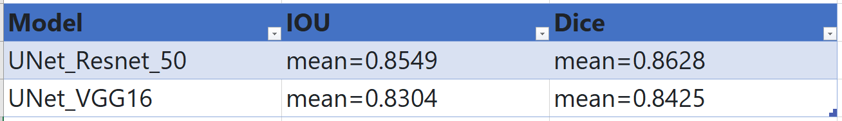
Mô hình học máy phân đoạn vùng dữ liệu lỗi
Kết quả mô hình đạt được:
Kết quả cho ta thấy là mô hình UnetResnet50 có kết quả tốt hơn so với mô hình UnetVGG16 trong trường hợp này. Và độ khớp IoU của dữ liệu khá cao, lên đến: 85.49%
Notes:
x = layers.Flatten()(last_output)
x = layers.Dense(1024, activation='relu')(x)
x = layers.Dropout(0.2)(x)
x = layers.Dense(1, activation='sigmoid')(x)
model_vgg.compile(optimizer = RMSprop(lr=0.0001),
loss = 'binary_crossentropy',
metrics = ['accuracy'])
Chuẩn hóa dữ liệu mỗi feature sẽ giữ được sự đóng góp của mọi feature trong quá trình huấn luyện trong trường hợp giá trị một số features cao hơn nhiều so với các feature còn lại. Với cách làm này sẽ làm mô hình unbiased (đối với các feature có giá trị cao)
Làm giảm Internal Covariate Shift. Việc mô hình càng sâu sẽ có nhiều layer cùng với đó là có nhiều hàm kích hoạt, nó sẽ làm biến đổi đi phân phối của dữ liệu. Do đó chúng ta cần chuẩn hóa lại nó để có được sự đồng bộ phân phối của dữ liệu trong quá trình huấn luyện. Khái niệm về Internal Covariate Shift mình lấy từ paper này, để hiểu rõ hơn các bạn đọc paper đấy nhá. Theo tác giả, nó được định nghĩa như sau: "Chúng tôi định nghĩa Internal Covariate Shift là sự thay đổi phân phối của các hàm kích hoạt trong mô hình do sự thay đổi của các tham số mô hình trong quá trình huấn luyện."
Trong paper này, tác giả cho rằng Batch Normallization có thể làm bề mặt hàm loss trở nên mịn màng hơn (i.e. nó giới hạn độ lớn của gradients chặt chẽ hơn nhiều ). Đại khái là việc tối ưu hàm mục tiêu sẽ trở nên dễ dàng và nhanh chóng hơn.
Việc tối ưu sẽ trở nên nhanh hơn bởi vì normalization không cho phép việc bùng nổ (explode) weights và nó giới hạn chúng trong một vùng nhất định.
Một lợi ích nữa nằm ngoài mục đích của normalization là nó giúp mô hình Regularization(chỉ một ít, không đáng kể ).

Slide 55
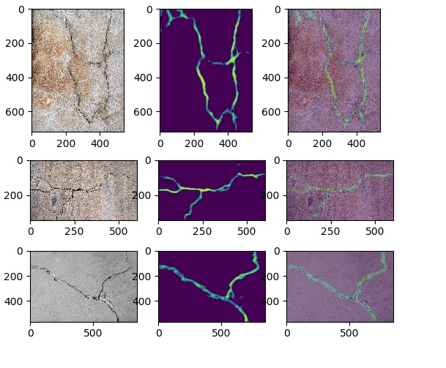
Mô hình học máy phân đoạn vùng dữ liệu lỗi
Kiểm thử 1 vài ảnh:
Notes:
x = layers.Flatten()(last_output)
x = layers.Dense(1024, activation='relu')(x)
x = layers.Dropout(0.2)(x)
x = layers.Dense(1, activation='sigmoid')(x)
model_vgg.compile(optimizer = RMSprop(lr=0.0001),
loss = 'binary_crossentropy',
metrics = ['accuracy'])
Chuẩn hóa dữ liệu mỗi feature sẽ giữ được sự đóng góp của mọi feature trong quá trình huấn luyện trong trường hợp giá trị một số features cao hơn nhiều so với các feature còn lại. Với cách làm này sẽ làm mô hình unbiased (đối với các feature có giá trị cao)
Làm giảm Internal Covariate Shift. Việc mô hình càng sâu sẽ có nhiều layer cùng với đó là có nhiều hàm kích hoạt, nó sẽ làm biến đổi đi phân phối của dữ liệu. Do đó chúng ta cần chuẩn hóa lại nó để có được sự đồng bộ phân phối của dữ liệu trong quá trình huấn luyện. Khái niệm về Internal Covariate Shift mình lấy từ paper này, để hiểu rõ hơn các bạn đọc paper đấy nhá. Theo tác giả, nó được định nghĩa như sau: "Chúng tôi định nghĩa Internal Covariate Shift là sự thay đổi phân phối của các hàm kích hoạt trong mô hình do sự thay đổi của các tham số mô hình trong quá trình huấn luyện."
Trong paper này, tác giả cho rằng Batch Normallization có thể làm bề mặt hàm loss trở nên mịn màng hơn (i.e. nó giới hạn độ lớn của gradients chặt chẽ hơn nhiều ). Đại khái là việc tối ưu hàm mục tiêu sẽ trở nên dễ dàng và nhanh chóng hơn.
Việc tối ưu sẽ trở nên nhanh hơn bởi vì normalization không cho phép việc bùng nổ (explode) weights và nó giới hạn chúng trong một vùng nhất định.
Một lợi ích nữa nằm ngoài mục đích của normalization là nó giúp mô hình Regularization(chỉ một ít, không đáng kể ).

Slide 56
Phương pháp học bán giám sát
3.1.2.2

Slide 57
Mô hình học máy phát hiện dữ liệu bất thường và phân đoạn vùng lỗi
Ý tưởng:
Ta sẽ tạo mô hình giúp cho việc phục hồi dữ liệu ảnh có lỗi về dạng ảnh nguyên vẹn ban đầu của nó (không có lỗi).
So sánh 2 ảnh có lỗi và phiên bản nguyên vẹn của nó với nhau, nếu sự sai khác vượt ngưỡng thì ảnh đó là bất thường và ta sẽ tiến hành chỉ ra chỗ vùng bất thường đó.
Notes:
x = layers.Flatten()(last_output)
x = layers.Dense(1024, activation='relu')(x)
x = layers.Dropout(0.2)(x)
x = layers.Dense(1, activation='sigmoid')(x)
model_vgg.compile(optimizer = RMSprop(lr=0.0001),
loss = 'binary_crossentropy',
metrics = ['accuracy'])
Chuẩn hóa dữ liệu mỗi feature sẽ giữ được sự đóng góp của mọi feature trong quá trình huấn luyện trong trường hợp giá trị một số features cao hơn nhiều so với các feature còn lại. Với cách làm này sẽ làm mô hình unbiased (đối với các feature có giá trị cao)
Làm giảm Internal Covariate Shift. Việc mô hình càng sâu sẽ có nhiều layer cùng với đó là có nhiều hàm kích hoạt, nó sẽ làm biến đổi đi phân phối của dữ liệu. Do đó chúng ta cần chuẩn hóa lại nó để có được sự đồng bộ phân phối của dữ liệu trong quá trình huấn luyện. Khái niệm về Internal Covariate Shift mình lấy từ paper này, để hiểu rõ hơn các bạn đọc paper đấy nhá. Theo tác giả, nó được định nghĩa như sau: "Chúng tôi định nghĩa Internal Covariate Shift là sự thay đổi phân phối của các hàm kích hoạt trong mô hình do sự thay đổi của các tham số mô hình trong quá trình huấn luyện."
Trong paper này, tác giả cho rằng Batch Normallization có thể làm bề mặt hàm loss trở nên mịn màng hơn (i.e. nó giới hạn độ lớn của gradients chặt chẽ hơn nhiều ). Đại khái là việc tối ưu hàm mục tiêu sẽ trở nên dễ dàng và nhanh chóng hơn.
Việc tối ưu sẽ trở nên nhanh hơn bởi vì normalization không cho phép việc bùng nổ (explode) weights và nó giới hạn chúng trong một vùng nhất định.
Một lợi ích nữa nằm ngoài mục đích của normalization là nó giúp mô hình Regularization(chỉ một ít, không đáng kể ).

Slide 58
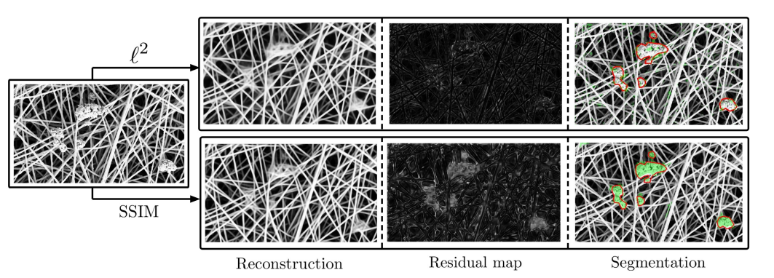
Mô hình học máy phát hiện dữ liệu bất thường và phân đoạn vùng lỗi
Ý tưởng:
Ta sẽ tạo mô hình giúp cho việc phục hồi dữ liệu ảnh có lỗi về dạng ảnh nguyên vẹn ban đầu của nó (không có lỗi).
So sánh 2 ảnh có lỗi và phiên bản nguyên vẹn của nó với nhau, nếu sự sai khác vượt ngưỡng thì ảnh đó là bất thường và ta sẽ tiến hành chỉ ra chỗ vùng bất thường đó.
Notes:
x = layers.Flatten()(last_output)
x = layers.Dense(1024, activation='relu')(x)
x = layers.Dropout(0.2)(x)
x = layers.Dense(1, activation='sigmoid')(x)
model_vgg.compile(optimizer = RMSprop(lr=0.0001),
loss = 'binary_crossentropy',
metrics = ['accuracy'])
Chuẩn hóa dữ liệu mỗi feature sẽ giữ được sự đóng góp của mọi feature trong quá trình huấn luyện trong trường hợp giá trị một số features cao hơn nhiều so với các feature còn lại. Với cách làm này sẽ làm mô hình unbiased (đối với các feature có giá trị cao)
Làm giảm Internal Covariate Shift. Việc mô hình càng sâu sẽ có nhiều layer cùng với đó là có nhiều hàm kích hoạt, nó sẽ làm biến đổi đi phân phối của dữ liệu. Do đó chúng ta cần chuẩn hóa lại nó để có được sự đồng bộ phân phối của dữ liệu trong quá trình huấn luyện. Khái niệm về Internal Covariate Shift mình lấy từ paper này, để hiểu rõ hơn các bạn đọc paper đấy nhá. Theo tác giả, nó được định nghĩa như sau: "Chúng tôi định nghĩa Internal Covariate Shift là sự thay đổi phân phối của các hàm kích hoạt trong mô hình do sự thay đổi của các tham số mô hình trong quá trình huấn luyện."
Trong paper này, tác giả cho rằng Batch Normallization có thể làm bề mặt hàm loss trở nên mịn màng hơn (i.e. nó giới hạn độ lớn của gradients chặt chẽ hơn nhiều ). Đại khái là việc tối ưu hàm mục tiêu sẽ trở nên dễ dàng và nhanh chóng hơn.
Việc tối ưu sẽ trở nên nhanh hơn bởi vì normalization không cho phép việc bùng nổ (explode) weights và nó giới hạn chúng trong một vùng nhất định.
Một lợi ích nữa nằm ngoài mục đích của normalization là nó giúp mô hình Regularization(chỉ một ít, không đáng kể ).

Slide 59
Mô hình học máy phát hiện dữ liệu bất thường và phân đoạn vùng lỗi
Các bước thực hiện:
Xây dựng kiến trúc mô hình Baseline, Inception hoặc resnet kết hợp vào kiến trúc Convolutional AutoEncoder phục vụ cho việc cố gắng khôi phục lại ảnh gốc nguyên vẹn ban đầu thông cách tính hàm mất mát dựa trên độ đo tương đồng(structural similarity ssim) hoặc là khoảng cách l2
Tính toán lại độ tương đồng hoặc khoảng cách l2 giữa 2 ảnh đã phục hồi và ảnh cần chẩn đoán để so sánh và chỉ ra chỗ bất thường dữ liệu.
Tìm ngưỡng để xác định ảnh nào là bất thường dựa trên tập dữ liệu ban đầu.
Notes:
x = layers.Flatten()(last_output)
x = layers.Dense(1024, activation='relu')(x)
x = layers.Dropout(0.2)(x)
x = layers.Dense(1, activation='sigmoid')(x)
model_vgg.compile(optimizer = RMSprop(lr=0.0001),
loss = 'binary_crossentropy',
metrics = ['accuracy'])
Chuẩn hóa dữ liệu mỗi feature sẽ giữ được sự đóng góp của mọi feature trong quá trình huấn luyện trong trường hợp giá trị một số features cao hơn nhiều so với các feature còn lại. Với cách làm này sẽ làm mô hình unbiased (đối với các feature có giá trị cao)
Làm giảm Internal Covariate Shift. Việc mô hình càng sâu sẽ có nhiều layer cùng với đó là có nhiều hàm kích hoạt, nó sẽ làm biến đổi đi phân phối của dữ liệu. Do đó chúng ta cần chuẩn hóa lại nó để có được sự đồng bộ phân phối của dữ liệu trong quá trình huấn luyện. Khái niệm về Internal Covariate Shift mình lấy từ paper này, để hiểu rõ hơn các bạn đọc paper đấy nhá. Theo tác giả, nó được định nghĩa như sau: "Chúng tôi định nghĩa Internal Covariate Shift là sự thay đổi phân phối của các hàm kích hoạt trong mô hình do sự thay đổi của các tham số mô hình trong quá trình huấn luyện."
Trong paper này, tác giả cho rằng Batch Normallization có thể làm bề mặt hàm loss trở nên mịn màng hơn (i.e. nó giới hạn độ lớn của gradients chặt chẽ hơn nhiều ). Đại khái là việc tối ưu hàm mục tiêu sẽ trở nên dễ dàng và nhanh chóng hơn.
Việc tối ưu sẽ trở nên nhanh hơn bởi vì normalization không cho phép việc bùng nổ (explode) weights và nó giới hạn chúng trong một vùng nhất định.
Một lợi ích nữa nằm ngoài mục đích của normalization là nó giúp mô hình Regularization(chỉ một ít, không đáng kể ).

Slide 60
Mô hình học máy phát hiện dữ liệu bất thường và phân đoạn vùng lỗi
Dữ liệu lấy mẫu:
500 ảnh dữ liệu tốt (Good data)
500 ảnh dữ liệu bị lỗi vết nứt
50 ảnh bị lỗi bong tróc
Notes:
x = layers.Flatten()(last_output)
x = layers.Dense(1024, activation='relu')(x)
x = layers.Dropout(0.2)(x)
x = layers.Dense(1, activation='sigmoid')(x)
model_vgg.compile(optimizer = RMSprop(lr=0.0001),
loss = 'binary_crossentropy',
metrics = ['accuracy'])
Chuẩn hóa dữ liệu mỗi feature sẽ giữ được sự đóng góp của mọi feature trong quá trình huấn luyện trong trường hợp giá trị một số features cao hơn nhiều so với các feature còn lại. Với cách làm này sẽ làm mô hình unbiased (đối với các feature có giá trị cao)
Làm giảm Internal Covariate Shift. Việc mô hình càng sâu sẽ có nhiều layer cùng với đó là có nhiều hàm kích hoạt, nó sẽ làm biến đổi đi phân phối của dữ liệu. Do đó chúng ta cần chuẩn hóa lại nó để có được sự đồng bộ phân phối của dữ liệu trong quá trình huấn luyện. Khái niệm về Internal Covariate Shift mình lấy từ paper này, để hiểu rõ hơn các bạn đọc paper đấy nhá. Theo tác giả, nó được định nghĩa như sau: "Chúng tôi định nghĩa Internal Covariate Shift là sự thay đổi phân phối của các hàm kích hoạt trong mô hình do sự thay đổi của các tham số mô hình trong quá trình huấn luyện."
Trong paper này, tác giả cho rằng Batch Normallization có thể làm bề mặt hàm loss trở nên mịn màng hơn (i.e. nó giới hạn độ lớn của gradients chặt chẽ hơn nhiều ). Đại khái là việc tối ưu hàm mục tiêu sẽ trở nên dễ dàng và nhanh chóng hơn.
Việc tối ưu sẽ trở nên nhanh hơn bởi vì normalization không cho phép việc bùng nổ (explode) weights và nó giới hạn chúng trong một vùng nhất định.
Một lợi ích nữa nằm ngoài mục đích của normalization là nó giúp mô hình Regularization(chỉ một ít, không đáng kể ).

Slide 61
Mô hình học máy phát hiện dữ liệu bất thường và phân đoạn vùng lỗi
Kiến trúc hệ thống:
Hệ thống được xây dựng cho mô hình InceptionCAE, resnetCAE và baselineCAE được lấy cảm hứng từ một số tác giả khác đã hiện thực trong các bài báo:
https://github.com/natasasdj/anomalyDetection
https://github.com/AdneneBoumessouer/MVTec-Anomaly-Detection
https://arxiv.org/pdf/1606.08921.pdf
Notes:
x = layers.Flatten()(last_output)
x = layers.Dense(1024, activation='relu')(x)
x = layers.Dropout(0.2)(x)
x = layers.Dense(1, activation='sigmoid')(x)
model_vgg.compile(optimizer = RMSprop(lr=0.0001),
loss = 'binary_crossentropy',
metrics = ['accuracy'])
Chuẩn hóa dữ liệu mỗi feature sẽ giữ được sự đóng góp của mọi feature trong quá trình huấn luyện trong trường hợp giá trị một số features cao hơn nhiều so với các feature còn lại. Với cách làm này sẽ làm mô hình unbiased (đối với các feature có giá trị cao)
Làm giảm Internal Covariate Shift. Việc mô hình càng sâu sẽ có nhiều layer cùng với đó là có nhiều hàm kích hoạt, nó sẽ làm biến đổi đi phân phối của dữ liệu. Do đó chúng ta cần chuẩn hóa lại nó để có được sự đồng bộ phân phối của dữ liệu trong quá trình huấn luyện. Khái niệm về Internal Covariate Shift mình lấy từ paper này, để hiểu rõ hơn các bạn đọc paper đấy nhá. Theo tác giả, nó được định nghĩa như sau: "Chúng tôi định nghĩa Internal Covariate Shift là sự thay đổi phân phối của các hàm kích hoạt trong mô hình do sự thay đổi của các tham số mô hình trong quá trình huấn luyện."
Trong paper này, tác giả cho rằng Batch Normallization có thể làm bề mặt hàm loss trở nên mịn màng hơn (i.e. nó giới hạn độ lớn của gradients chặt chẽ hơn nhiều ). Đại khái là việc tối ưu hàm mục tiêu sẽ trở nên dễ dàng và nhanh chóng hơn.
Việc tối ưu sẽ trở nên nhanh hơn bởi vì normalization không cho phép việc bùng nổ (explode) weights và nó giới hạn chúng trong một vùng nhất định.
Một lợi ích nữa nằm ngoài mục đích của normalization là nó giúp mô hình Regularization(chỉ một ít, không đáng kể ).

Slide 62
Mô hình học máy phát hiện dữ liệu bất thường và phân đoạn vùng lỗi
Huấn luyện mô hình:
Ta huấn luyện mô hình ResnetCAE với hàm tối ưu là Adam, cách tính hàm mất mát là theo độ đo tương đồng (ssim) ,số epoch=12
Cách đánh giá hiệu suất dựa vào độ đo tương đồng (ssim)
Notes:
x = layers.Flatten()(last_output)
x = layers.Dense(1024, activation='relu')(x)
x = layers.Dropout(0.2)(x)
x = layers.Dense(1, activation='sigmoid')(x)
model_vgg.compile(optimizer = RMSprop(lr=0.0001),
loss = 'binary_crossentropy',
metrics = ['accuracy'])
Chuẩn hóa dữ liệu mỗi feature sẽ giữ được sự đóng góp của mọi feature trong quá trình huấn luyện trong trường hợp giá trị một số features cao hơn nhiều so với các feature còn lại. Với cách làm này sẽ làm mô hình unbiased (đối với các feature có giá trị cao)
Làm giảm Internal Covariate Shift. Việc mô hình càng sâu sẽ có nhiều layer cùng với đó là có nhiều hàm kích hoạt, nó sẽ làm biến đổi đi phân phối của dữ liệu. Do đó chúng ta cần chuẩn hóa lại nó để có được sự đồng bộ phân phối của dữ liệu trong quá trình huấn luyện. Khái niệm về Internal Covariate Shift mình lấy từ paper này, để hiểu rõ hơn các bạn đọc paper đấy nhá. Theo tác giả, nó được định nghĩa như sau: "Chúng tôi định nghĩa Internal Covariate Shift là sự thay đổi phân phối của các hàm kích hoạt trong mô hình do sự thay đổi của các tham số mô hình trong quá trình huấn luyện."
Trong paper này, tác giả cho rằng Batch Normallization có thể làm bề mặt hàm loss trở nên mịn màng hơn (i.e. nó giới hạn độ lớn của gradients chặt chẽ hơn nhiều ). Đại khái là việc tối ưu hàm mục tiêu sẽ trở nên dễ dàng và nhanh chóng hơn.
Việc tối ưu sẽ trở nên nhanh hơn bởi vì normalization không cho phép việc bùng nổ (explode) weights và nó giới hạn chúng trong một vùng nhất định.
Một lợi ích nữa nằm ngoài mục đích của normalization là nó giúp mô hình Regularization(chỉ một ít, không đáng kể ).

Slide 63
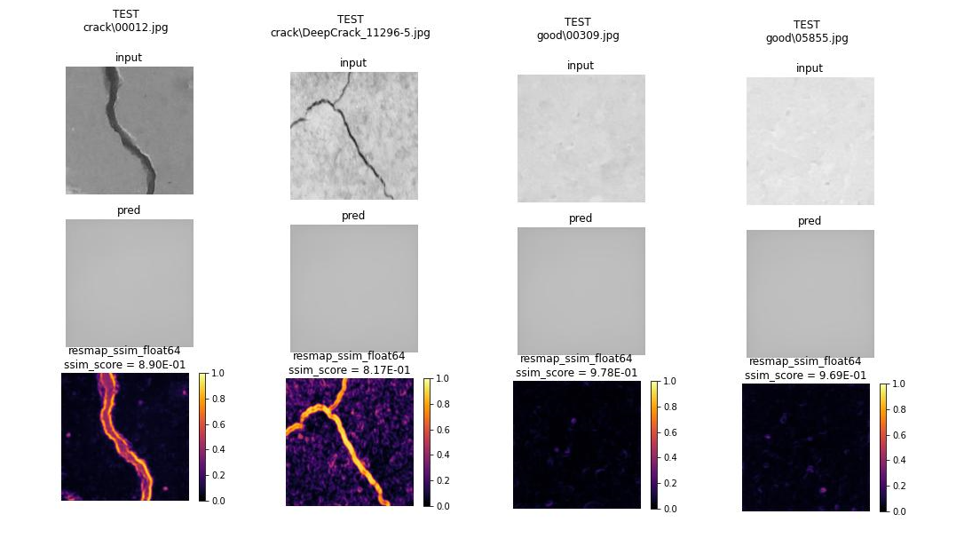
Mô hình học máy phát hiện dữ liệu bất thường và phân đoạn vùng lỗi
Kiểm thử mô hình:
Notes:
x = layers.Flatten()(last_output)
x = layers.Dense(1024, activation='relu')(x)
x = layers.Dropout(0.2)(x)
x = layers.Dense(1, activation='sigmoid')(x)
model_vgg.compile(optimizer = RMSprop(lr=0.0001),
loss = 'binary_crossentropy',
metrics = ['accuracy'])
Chuẩn hóa dữ liệu mỗi feature sẽ giữ được sự đóng góp của mọi feature trong quá trình huấn luyện trong trường hợp giá trị một số features cao hơn nhiều so với các feature còn lại. Với cách làm này sẽ làm mô hình unbiased (đối với các feature có giá trị cao)
Làm giảm Internal Covariate Shift. Việc mô hình càng sâu sẽ có nhiều layer cùng với đó là có nhiều hàm kích hoạt, nó sẽ làm biến đổi đi phân phối của dữ liệu. Do đó chúng ta cần chuẩn hóa lại nó để có được sự đồng bộ phân phối của dữ liệu trong quá trình huấn luyện. Khái niệm về Internal Covariate Shift mình lấy từ paper này, để hiểu rõ hơn các bạn đọc paper đấy nhá. Theo tác giả, nó được định nghĩa như sau: "Chúng tôi định nghĩa Internal Covariate Shift là sự thay đổi phân phối của các hàm kích hoạt trong mô hình do sự thay đổi của các tham số mô hình trong quá trình huấn luyện."
Trong paper này, tác giả cho rằng Batch Normallization có thể làm bề mặt hàm loss trở nên mịn màng hơn (i.e. nó giới hạn độ lớn của gradients chặt chẽ hơn nhiều ). Đại khái là việc tối ưu hàm mục tiêu sẽ trở nên dễ dàng và nhanh chóng hơn.
Việc tối ưu sẽ trở nên nhanh hơn bởi vì normalization không cho phép việc bùng nổ (explode) weights và nó giới hạn chúng trong một vùng nhất định.
Một lợi ích nữa nằm ngoài mục đích của normalization là nó giúp mô hình Regularization(chỉ một ít, không đáng kể ).

Slide 64
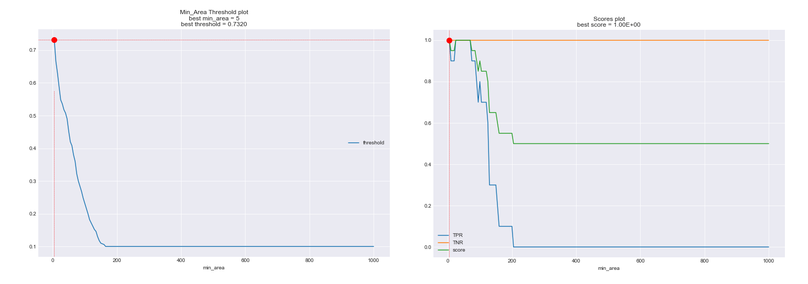
Mô hình học máy phát hiện dữ liệu bất thường và phân đoạn vùng lỗi
Tìm ngưỡng xác định ảnh bất thường:
Ta sẽ đi tìm ngưỡng tối ưu dựa trên cách tính điểm score=((True Positive rate + True Negative rate) / 2) so cho điểm tìm được là tối ưu nhất.
=> Chọn threshold=0.73
Notes:
x = layers.Flatten()(last_output)
x = layers.Dense(1024, activation='relu')(x)
x = layers.Dropout(0.2)(x)
x = layers.Dense(1, activation='sigmoid')(x)
model_vgg.compile(optimizer = RMSprop(lr=0.0001),
loss = 'binary_crossentropy',
metrics = ['accuracy'])
Chuẩn hóa dữ liệu mỗi feature sẽ giữ được sự đóng góp của mọi feature trong quá trình huấn luyện trong trường hợp giá trị một số features cao hơn nhiều so với các feature còn lại. Với cách làm này sẽ làm mô hình unbiased (đối với các feature có giá trị cao)
Làm giảm Internal Covariate Shift. Việc mô hình càng sâu sẽ có nhiều layer cùng với đó là có nhiều hàm kích hoạt, nó sẽ làm biến đổi đi phân phối của dữ liệu. Do đó chúng ta cần chuẩn hóa lại nó để có được sự đồng bộ phân phối của dữ liệu trong quá trình huấn luyện. Khái niệm về Internal Covariate Shift mình lấy từ paper này, để hiểu rõ hơn các bạn đọc paper đấy nhá. Theo tác giả, nó được định nghĩa như sau: "Chúng tôi định nghĩa Internal Covariate Shift là sự thay đổi phân phối của các hàm kích hoạt trong mô hình do sự thay đổi của các tham số mô hình trong quá trình huấn luyện."
Trong paper này, tác giả cho rằng Batch Normallization có thể làm bề mặt hàm loss trở nên mịn màng hơn (i.e. nó giới hạn độ lớn của gradients chặt chẽ hơn nhiều ). Đại khái là việc tối ưu hàm mục tiêu sẽ trở nên dễ dàng và nhanh chóng hơn.
Việc tối ưu sẽ trở nên nhanh hơn bởi vì normalization không cho phép việc bùng nổ (explode) weights và nó giới hạn chúng trong một vùng nhất định.
Một lợi ích nữa nằm ngoài mục đích của normalization là nó giúp mô hình Regularization(chỉ một ít, không đáng kể ).

Slide 65
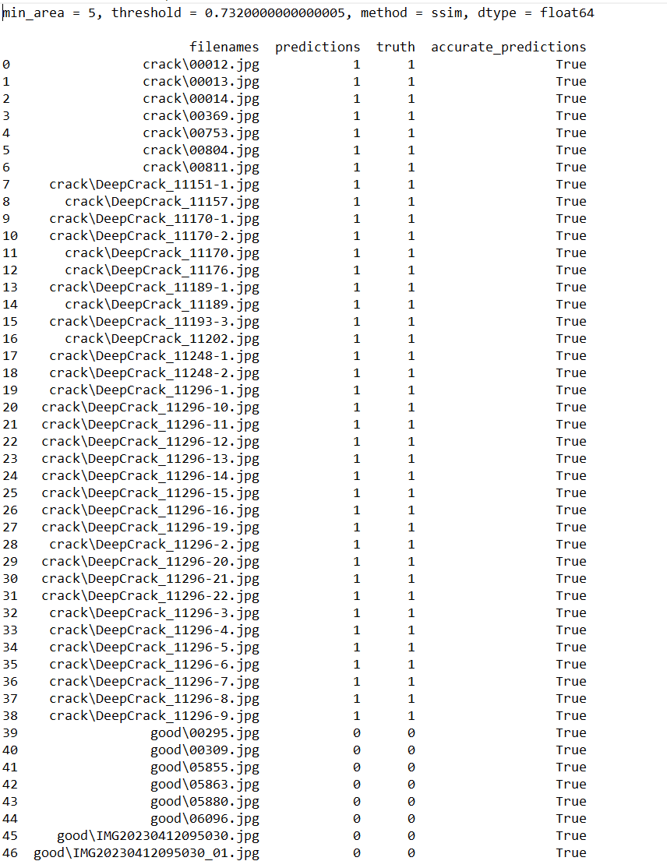
Mô hình học máy phát hiện dữ liệu bất thường và phân đoạn vùng lỗi
Kết quả cho ta khá bất ngờ khi độ chính xác lên đến 1.
Notes:
x = layers.Flatten()(last_output)
x = layers.Dense(1024, activation='relu')(x)
x = layers.Dropout(0.2)(x)
x = layers.Dense(1, activation='sigmoid')(x)
model_vgg.compile(optimizer = RMSprop(lr=0.0001),
loss = 'binary_crossentropy',
metrics = ['accuracy'])
Chuẩn hóa dữ liệu mỗi feature sẽ giữ được sự đóng góp của mọi feature trong quá trình huấn luyện trong trường hợp giá trị một số features cao hơn nhiều so với các feature còn lại. Với cách làm này sẽ làm mô hình unbiased (đối với các feature có giá trị cao)
Làm giảm Internal Covariate Shift. Việc mô hình càng sâu sẽ có nhiều layer cùng với đó là có nhiều hàm kích hoạt, nó sẽ làm biến đổi đi phân phối của dữ liệu. Do đó chúng ta cần chuẩn hóa lại nó để có được sự đồng bộ phân phối của dữ liệu trong quá trình huấn luyện. Khái niệm về Internal Covariate Shift mình lấy từ paper này, để hiểu rõ hơn các bạn đọc paper đấy nhá. Theo tác giả, nó được định nghĩa như sau: "Chúng tôi định nghĩa Internal Covariate Shift là sự thay đổi phân phối của các hàm kích hoạt trong mô hình do sự thay đổi của các tham số mô hình trong quá trình huấn luyện."
Trong paper này, tác giả cho rằng Batch Normallization có thể làm bề mặt hàm loss trở nên mịn màng hơn (i.e. nó giới hạn độ lớn của gradients chặt chẽ hơn nhiều ). Đại khái là việc tối ưu hàm mục tiêu sẽ trở nên dễ dàng và nhanh chóng hơn.
Việc tối ưu sẽ trở nên nhanh hơn bởi vì normalization không cho phép việc bùng nổ (explode) weights và nó giới hạn chúng trong một vùng nhất định.
Một lợi ích nữa nằm ngoài mục đích của normalization là nó giúp mô hình Regularization(chỉ một ít, không đáng kể ).

Slide 66
Mô hình học máy phát hiện dữ liệu bất thường và phân đoạn vùng lỗi
Nhận xét:
Tuy mô hình độ chính xác khá cao trong việc xác định dữ liệu bất thường nhưng ta có thể nhìn thấy thì có thể mô hình chưa khôi phục ảnh dữ liệu tốt do số lượng epoch học quá ít (=12), và dữ liệu kiểm tra cũng khá là đơn giản nên mới dẫn đến mô hình có thể đạt được độ chính xác như vậy.
Notes:
x = layers.Flatten()(last_output)
x = layers.Dense(1024, activation='relu')(x)
x = layers.Dropout(0.2)(x)
x = layers.Dense(1, activation='sigmoid')(x)
model_vgg.compile(optimizer = RMSprop(lr=0.0001),
loss = 'binary_crossentropy',
metrics = ['accuracy'])
Chuẩn hóa dữ liệu mỗi feature sẽ giữ được sự đóng góp của mọi feature trong quá trình huấn luyện trong trường hợp giá trị một số features cao hơn nhiều so với các feature còn lại. Với cách làm này sẽ làm mô hình unbiased (đối với các feature có giá trị cao)
Làm giảm Internal Covariate Shift. Việc mô hình càng sâu sẽ có nhiều layer cùng với đó là có nhiều hàm kích hoạt, nó sẽ làm biến đổi đi phân phối của dữ liệu. Do đó chúng ta cần chuẩn hóa lại nó để có được sự đồng bộ phân phối của dữ liệu trong quá trình huấn luyện. Khái niệm về Internal Covariate Shift mình lấy từ paper này, để hiểu rõ hơn các bạn đọc paper đấy nhá. Theo tác giả, nó được định nghĩa như sau: "Chúng tôi định nghĩa Internal Covariate Shift là sự thay đổi phân phối của các hàm kích hoạt trong mô hình do sự thay đổi của các tham số mô hình trong quá trình huấn luyện."
Trong paper này, tác giả cho rằng Batch Normallization có thể làm bề mặt hàm loss trở nên mịn màng hơn (i.e. nó giới hạn độ lớn của gradients chặt chẽ hơn nhiều ). Đại khái là việc tối ưu hàm mục tiêu sẽ trở nên dễ dàng và nhanh chóng hơn.
Việc tối ưu sẽ trở nên nhanh hơn bởi vì normalization không cho phép việc bùng nổ (explode) weights và nó giới hạn chúng trong một vùng nhất định.
Một lợi ích nữa nằm ngoài mục đích của normalization là nó giúp mô hình Regularization(chỉ một ít, không đáng kể ).

Slide 67
Nhận xét mô hình học máy
3.1.3

Slide 68
Nhận xét mô hình học máy
Đối với mô hình phát hiện loại lỗi thì mô hình kết hợp với Resnet50 có độ ổn định và chính xác cao nhất (99.8%)
Trong cách làm đối với mô hình phát hiện và phân đoạn dữ liệu lỗi, ta có 2 cách làm dựa trên việc học giám sát và bán giám sát:
Với cách làm có giám sát:
Phương pháp Gabor filter để phát hiện dữ liệu bất thường có độ truy hồi cao (99.512%) trong việc xác định đúng dữ liệu là bất thường.
Đối với mô hình học máy phân đoạn lỗi, mô hình UnetResnet50 có độ khớp với dữ liệu iou tương đối cao (85.49%)
Notes:
x = layers.Flatten()(last_output)
x = layers.Dense(1024, activation='relu')(x)
x = layers.Dropout(0.2)(x)
x = layers.Dense(1, activation='sigmoid')(x)
model_vgg.compile(optimizer = RMSprop(lr=0.0001),
loss = 'binary_crossentropy',
metrics = ['accuracy'])
Chuẩn hóa dữ liệu mỗi feature sẽ giữ được sự đóng góp của mọi feature trong quá trình huấn luyện trong trường hợp giá trị một số features cao hơn nhiều so với các feature còn lại. Với cách làm này sẽ làm mô hình unbiased (đối với các feature có giá trị cao)
Làm giảm Internal Covariate Shift. Việc mô hình càng sâu sẽ có nhiều layer cùng với đó là có nhiều hàm kích hoạt, nó sẽ làm biến đổi đi phân phối của dữ liệu. Do đó chúng ta cần chuẩn hóa lại nó để có được sự đồng bộ phân phối của dữ liệu trong quá trình huấn luyện. Khái niệm về Internal Covariate Shift mình lấy từ paper này, để hiểu rõ hơn các bạn đọc paper đấy nhá. Theo tác giả, nó được định nghĩa như sau: "Chúng tôi định nghĩa Internal Covariate Shift là sự thay đổi phân phối của các hàm kích hoạt trong mô hình do sự thay đổi của các tham số mô hình trong quá trình huấn luyện."
Trong paper này, tác giả cho rằng Batch Normallization có thể làm bề mặt hàm loss trở nên mịn màng hơn (i.e. nó giới hạn độ lớn của gradients chặt chẽ hơn nhiều ). Đại khái là việc tối ưu hàm mục tiêu sẽ trở nên dễ dàng và nhanh chóng hơn.
Việc tối ưu sẽ trở nên nhanh hơn bởi vì normalization không cho phép việc bùng nổ (explode) weights và nó giới hạn chúng trong một vùng nhất định.
Một lợi ích nữa nằm ngoài mục đích của normalization là nó giúp mô hình Regularization(chỉ một ít, không đáng kể ).

Slide 69
Nhận xét mô hình học máy
- Với cách làm bán giám sát:
Ta tích hợp việc phát hiện và phân đoạn dữ liệu lỗi vào chung 1 mô hình. Mô hình ResnetCAE (Resnet Convolutional Autoencoder) có độ chính xác lên đến 1. Tuy nhiên thì mô hình này chỉ thực hiện trên số lượng dữ liệu ít và những dữ liệu đơn giản, quá trình học ra dữ liệu ảnh nguyên vẹn ban đầu còn chưa hoàn thiện (do việc huấn luyện quá ít epoch)
Notes:
x = layers.Flatten()(last_output)
x = layers.Dense(1024, activation='relu')(x)
x = layers.Dropout(0.2)(x)
x = layers.Dense(1, activation='sigmoid')(x)
model_vgg.compile(optimizer = RMSprop(lr=0.0001),
loss = 'binary_crossentropy',
metrics = ['accuracy'])
Chuẩn hóa dữ liệu mỗi feature sẽ giữ được sự đóng góp của mọi feature trong quá trình huấn luyện trong trường hợp giá trị một số features cao hơn nhiều so với các feature còn lại. Với cách làm này sẽ làm mô hình unbiased (đối với các feature có giá trị cao)
Làm giảm Internal Covariate Shift. Việc mô hình càng sâu sẽ có nhiều layer cùng với đó là có nhiều hàm kích hoạt, nó sẽ làm biến đổi đi phân phối của dữ liệu. Do đó chúng ta cần chuẩn hóa lại nó để có được sự đồng bộ phân phối của dữ liệu trong quá trình huấn luyện. Khái niệm về Internal Covariate Shift mình lấy từ paper này, để hiểu rõ hơn các bạn đọc paper đấy nhá. Theo tác giả, nó được định nghĩa như sau: "Chúng tôi định nghĩa Internal Covariate Shift là sự thay đổi phân phối của các hàm kích hoạt trong mô hình do sự thay đổi của các tham số mô hình trong quá trình huấn luyện."
Trong paper này, tác giả cho rằng Batch Normallization có thể làm bề mặt hàm loss trở nên mịn màng hơn (i.e. nó giới hạn độ lớn của gradients chặt chẽ hơn nhiều ). Đại khái là việc tối ưu hàm mục tiêu sẽ trở nên dễ dàng và nhanh chóng hơn.
Việc tối ưu sẽ trở nên nhanh hơn bởi vì normalization không cho phép việc bùng nổ (explode) weights và nó giới hạn chúng trong một vùng nhất định.
Một lợi ích nữa nằm ngoài mục đích của normalization là nó giúp mô hình Regularization(chỉ một ít, không đáng kể ).

Slide 70
Nhận xét mô hình học máy
- Đối với lượng dữ liệu ít, thì ta nên sử dụng cách làm là phương pháp học bán giám sát với số lượng dữ liệu hạn chế cũng như giảm chi phí cho việc gắn nhãn dữ liệu ở quá trình học phân đoạn.
- Đối với số lượng dữ liệu lớn và cần độ chính xác cao hơn, thì ta nên dùng phương pháp có giám sát: khi đó thì có thể phương pháp gabor trong việc phát hiện dữ liệu bất thường có thể sẽ không còn phù hợp nữa mà ta có thể thay bằng 1 số phương pháp khác đối với lượng dữ liệu phức tạp hơn; còn phương pháp phân đoạn lỗi có kết hợp Unet phù hợp với lượng dữ liệu như vậy và có thể huấn luyện với độ chính xác cao hơn nữa.
Notes:
x = layers.Flatten()(last_output)
x = layers.Dense(1024, activation='relu')(x)
x = layers.Dropout(0.2)(x)
x = layers.Dense(1, activation='sigmoid')(x)
model_vgg.compile(optimizer = RMSprop(lr=0.0001),
loss = 'binary_crossentropy',
metrics = ['accuracy'])
Chuẩn hóa dữ liệu mỗi feature sẽ giữ được sự đóng góp của mọi feature trong quá trình huấn luyện trong trường hợp giá trị một số features cao hơn nhiều so với các feature còn lại. Với cách làm này sẽ làm mô hình unbiased (đối với các feature có giá trị cao)
Làm giảm Internal Covariate Shift. Việc mô hình càng sâu sẽ có nhiều layer cùng với đó là có nhiều hàm kích hoạt, nó sẽ làm biến đổi đi phân phối của dữ liệu. Do đó chúng ta cần chuẩn hóa lại nó để có được sự đồng bộ phân phối của dữ liệu trong quá trình huấn luyện. Khái niệm về Internal Covariate Shift mình lấy từ paper này, để hiểu rõ hơn các bạn đọc paper đấy nhá. Theo tác giả, nó được định nghĩa như sau: "Chúng tôi định nghĩa Internal Covariate Shift là sự thay đổi phân phối của các hàm kích hoạt trong mô hình do sự thay đổi của các tham số mô hình trong quá trình huấn luyện."
Trong paper này, tác giả cho rằng Batch Normallization có thể làm bề mặt hàm loss trở nên mịn màng hơn (i.e. nó giới hạn độ lớn của gradients chặt chẽ hơn nhiều ). Đại khái là việc tối ưu hàm mục tiêu sẽ trở nên dễ dàng và nhanh chóng hơn.
Việc tối ưu sẽ trở nên nhanh hơn bởi vì normalization không cho phép việc bùng nổ (explode) weights và nó giới hạn chúng trong một vùng nhất định.
Một lợi ích nữa nằm ngoài mục đích của normalization là nó giúp mô hình Regularization(chỉ một ít, không đáng kể ).

Slide 71
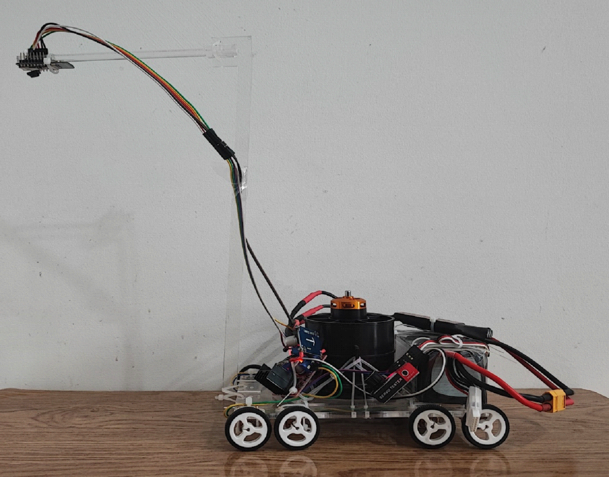
3.2 Robot leo tường
Robot có khả năng:
Di chuyển trên mặt đất và cả trên tường
Chụp hình và gửi kết quả đến điện thoại

Slide 72
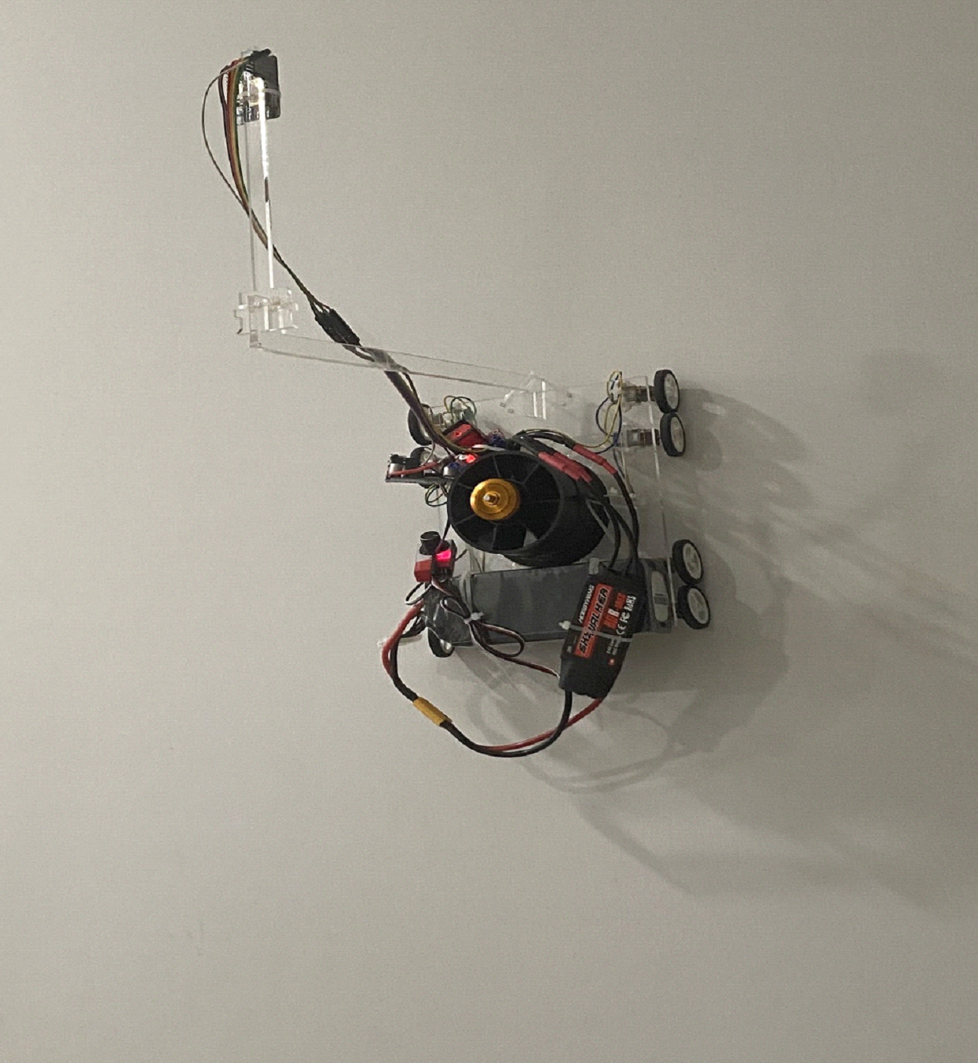
3.2 Robot leo tường
Một số hạn chế của robot:
Thời gian hoạt động thấp: 3-4 phút
Không có khả năng tự đứng yên trên tường: độ ma sát giữa bánh xe và tường thấp nên robot sẽ bị trượt dần xuống khi bánh ở trạng thái đứng yên

Slide 73
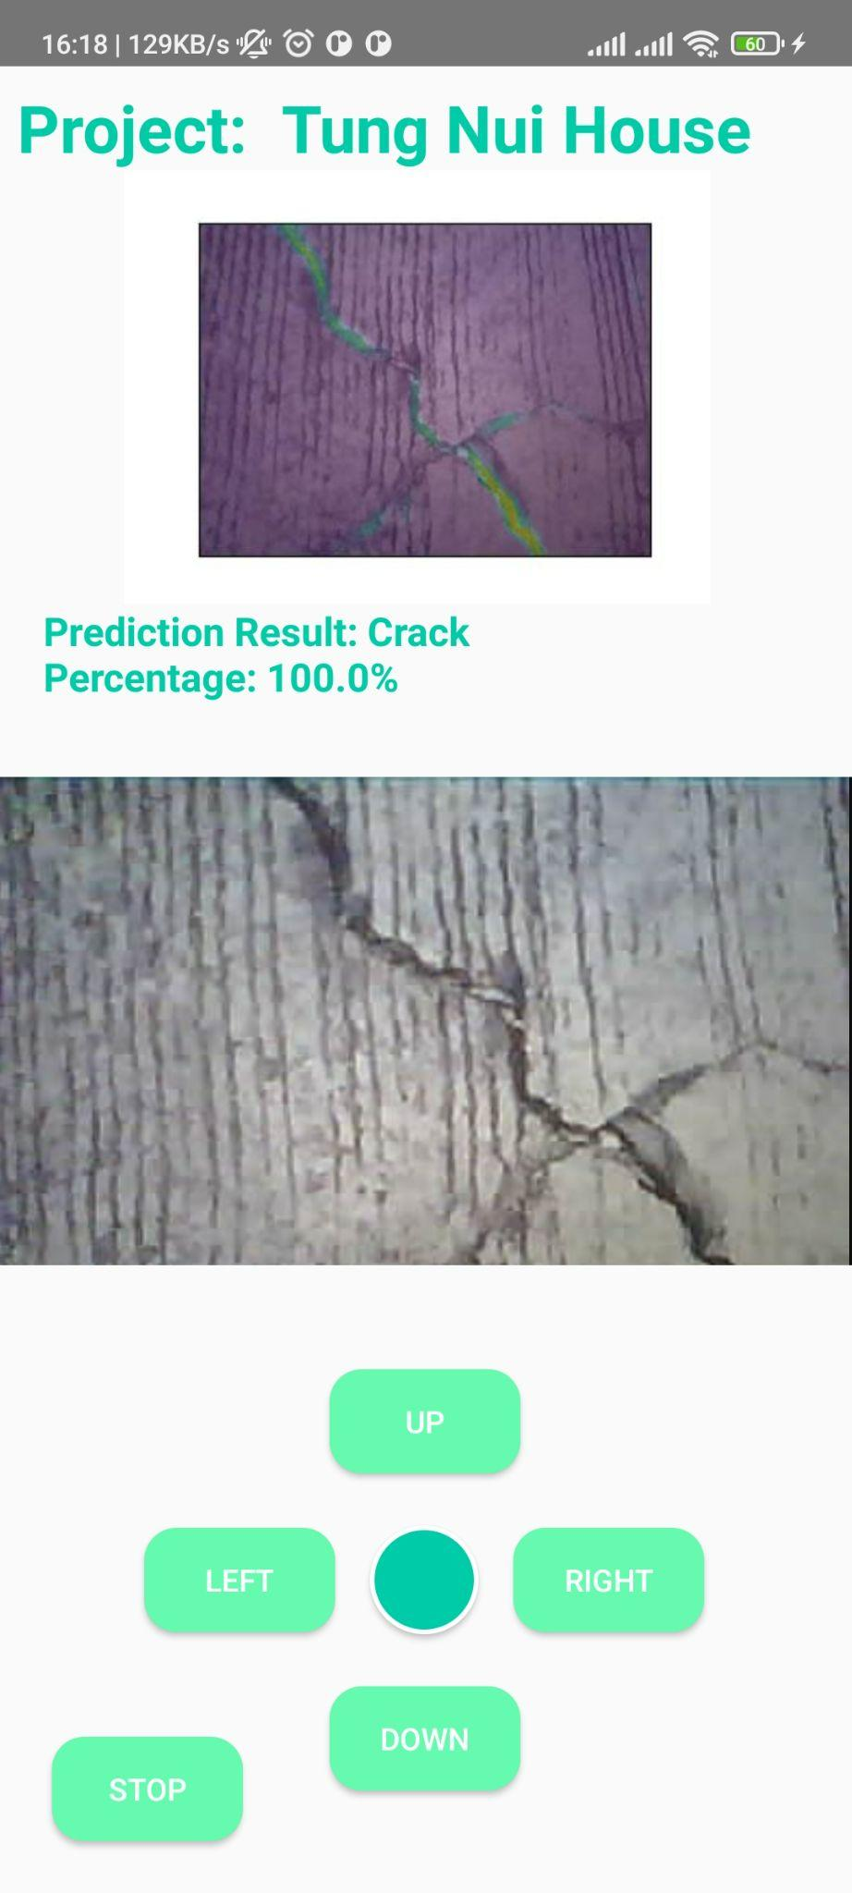
3.3 Ứng dụng Android
Ứng dụng có thể:
Cấu hình cho Robot có thể kết nối bất cứ WiFi nào để dễ dàng điều khiển
Điều khiển Robot di chuyển, stream video và chụp hình
Tạo và xem các dự án
Xem biểu đồ thống kê vết nứt

Slide 74
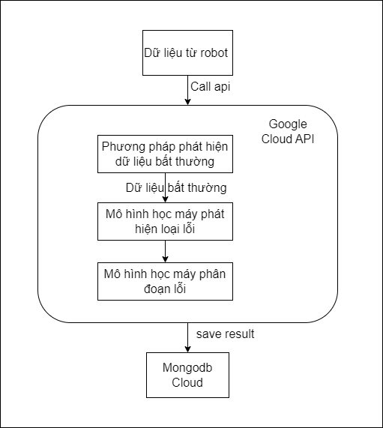
3.4 Web API
Luồng hoạt động api:
Dữ liệu ảnh sẽ được robot gửi lên api để phát hiện và chẩn đoán lỗi
Api sẽ xử lý thông tin dữ liệu .
Trả kết quả cho người dùng và đồng thời lưu những dữ liệu bất thường được chẩn đoán vào CSDL

Slide 75
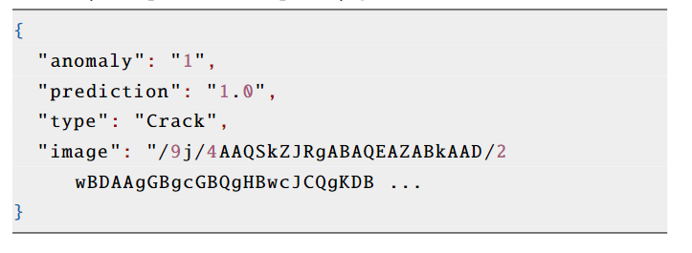
3.4 Web API
Dữ liệu kết quả api trả về có dạng:

Slide 76
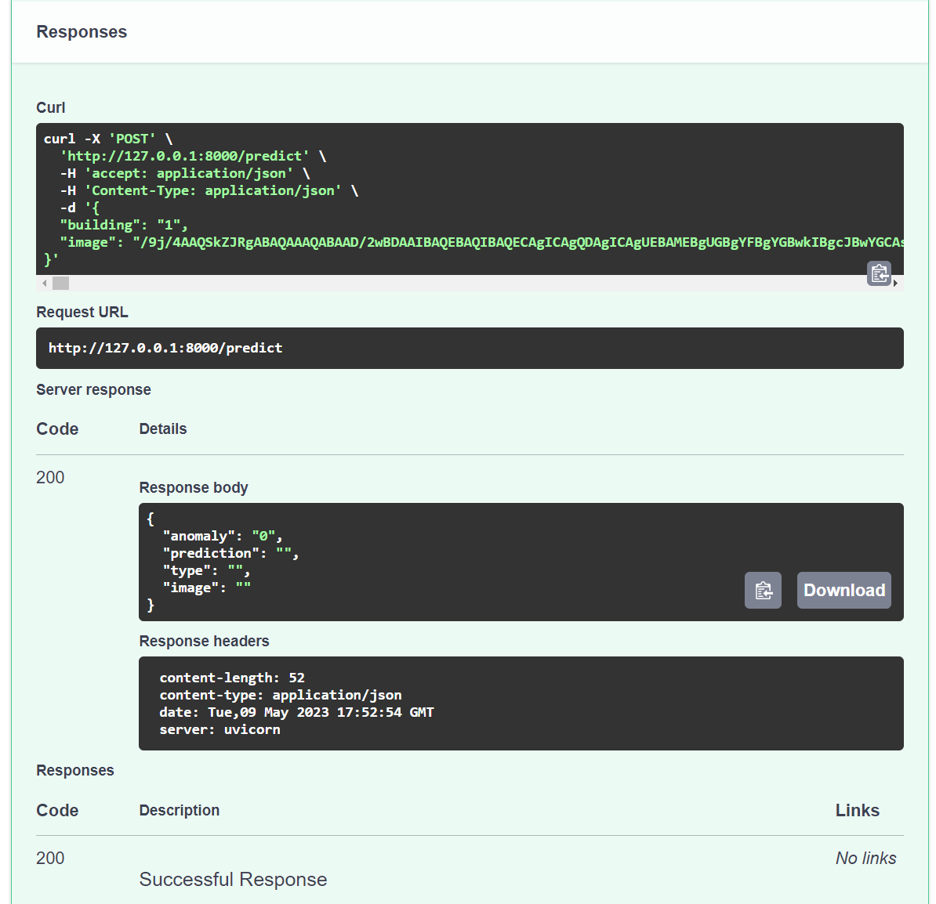
3.4 Web API

Slide 77
DEMO
04
Notes:
Và sau đây e xin được trình bày phần cuối cùng đó là kết luận và hướng phát triển của đề tài

